Slide 1
Chương 3 Xử lý hình ảnh và video
§3.1 Toán tử xử lý ảnh cục bộ
§3.2 Toán tử xử lý ảnh toàn cục
§3.3 Các phương pháp tăng cường dữ liệu ảnh điển hình

Slide 2
Mạch nội dung của chương
Phép mở
Phép đóng
Biến đổi hình thái học
Giãn nở
Co mòn
Phép đa số
Bộ lọc tuyến tính
Toán tử xử lý ảnh cục bộ
Làm sắc nét và làm mờ ảnh
Khoảng cách Euclid
Khoảng cách Manhattan
Biến đổi khoảng cách
Xử lý hình ảnh và video
Khoảng cách bàn cờ
Biến đổi khoảng cách
Biến đổi Fourier
Phương pháp nội suy ảnh
Biến đổi hình học ảnh
Toán tử xử lý ảnh toàn cục
Cân bằng histogram
Biến đổi không gian màu của ảnh
Biến đổi affine ngẫu nhiên
Cắt xén và ghép nối ngẫu nhiên
Các phương pháp tăng cường
dữ liệu ảnh điển hình
Biến đổi độ sáng/sắc thái/độ bão hòa ngẫu nhiên

Slide 3
§3.1 Toán tử xử lý ảnh cục bộ
I. Biến đổi hình thái học
II. Bộ lọc tuyến tính
III. Làm sắc nét và làm mờ ảnh
IV. Biến đổi khoảng cách

Slide 4
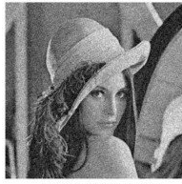
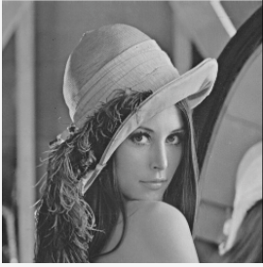
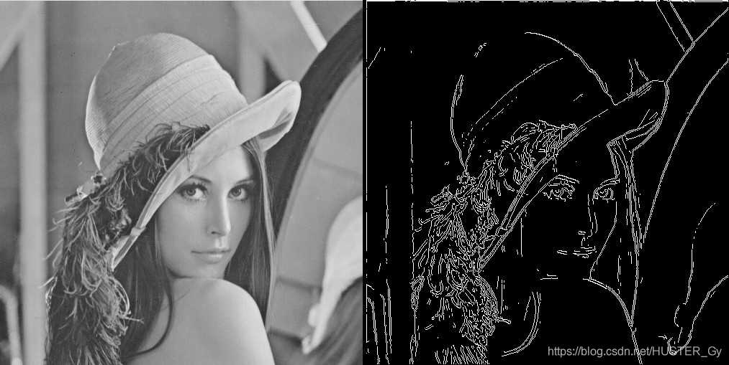
Toán tử xử lý ảnh cục bộ
Toán tử xử lý ảnh cục bộ là phương pháp cơ bản để thao tác và phân tích ảnh số, được dùng để xử lý các vùng cụ thể trong ảnh, qua đó có thể trích xuất hiệu quả thông tin hữu ích, cải thiện hiệu ứng thị giác hoặc thực hiện các nhiệm vụ cụ thể như khử nhiễu ảnh, phát hiện biên ảnh, v.v.
Khử nhiễu ảnh
Phát hiện biên ảnh

Slide 5
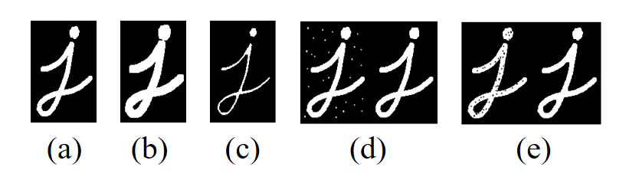
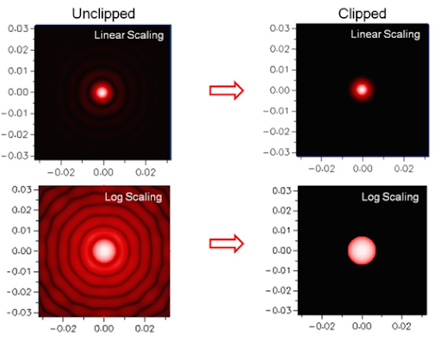
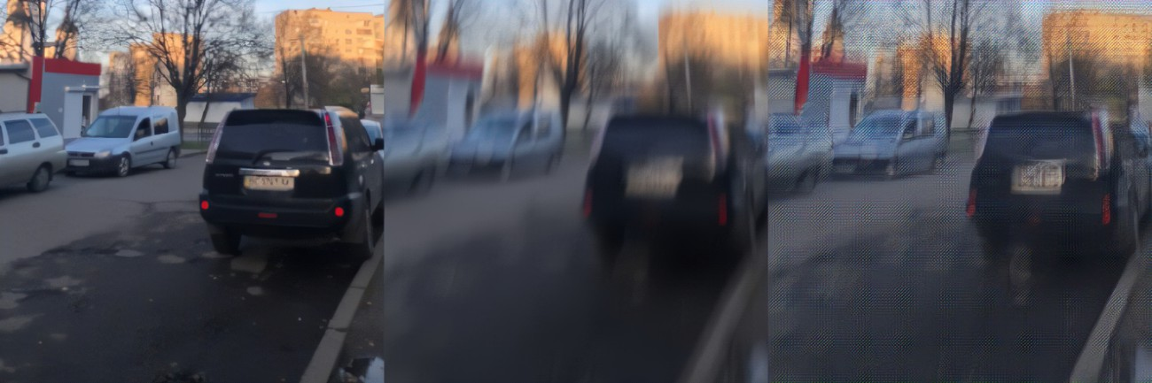
Toán tử xử lý ảnh cục bộ
Các toán tử xử lý ảnh cục bộ thường gặp bao gồm: biến đổi hình thái học, bộ lọc không gian, làm sắc nét và làm mờ ảnh, biến đổi khoảng cách, v.v.
Biến đổi hình thái học
Làm sắc nét và làm mờ ảnh
Bộ lọc không gian

Slide 6
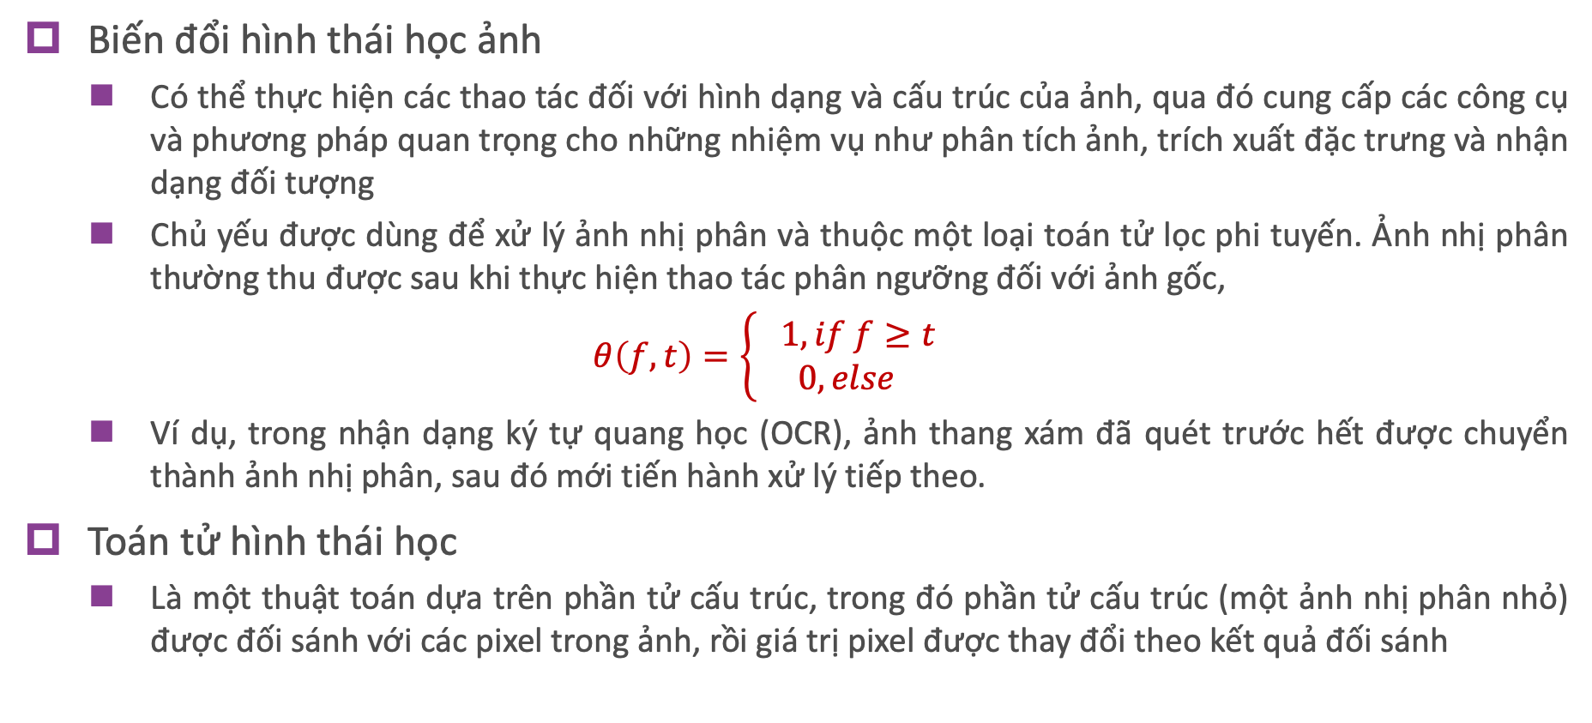
Biến đổi hình thái học
Biến đổi hình thái học ảnh
  Có thể thực hiện các thao tác đối với hình dạng và cấu trúc của ảnh, qua đó cung cấp các công cụ và phương pháp quan trọng cho những nhiệm vụ như phân tích ảnh, trích xuất đặc trưng và nhận dạng đối tượng
  Chủ yếu được dùng để xử lý ảnh nhị phân và thuộc một loại toán tử lọc phi tuyến. Ảnh nhị phân thường thu được sau khi thực hiện thao tác phân ngưỡng đối với ảnh gốc,
  $$θ\left(f,t\right)=\left\{\begin{aligned} 1, if f≥t \\ 0,else\end{aligned}\right.$$
  Ví dụ, trong nhận dạng ký tự quang học (OCR), ảnh thang xám đã quét trước hết được chuyển thành ảnh nhị phân, sau đó mới tiến hành xử lý tiếp theo.
Toán tử hình thái học
  Là một thuật toán dựa trên phần tử cấu trúc, trong đó phần tử cấu trúc (một ảnh nhị phân nhỏ) được đối sánh với các pixel trong ảnh, rồi giá trị pixel được thay đổi theo kết quả đối sánh
Notes:
Mục 3.1 I. Biến đổi hình thái học Giáo trình tham khảo Thị giác máy tính - Thuật toán và ứng dụng của Richard Szeliski Chương 3, phần 3.3 Các toán tử lân cận khác, mục 3.3.2 Hình thái học

Slide 7
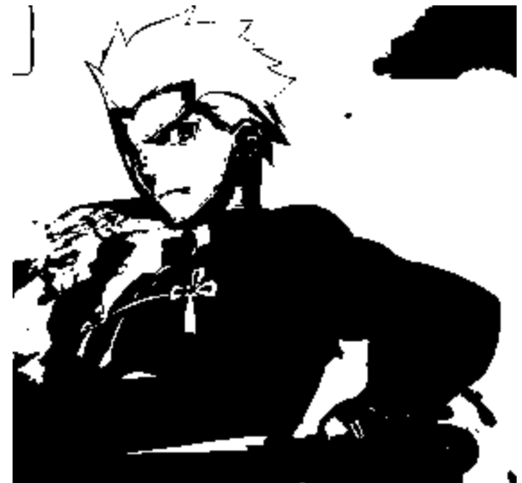
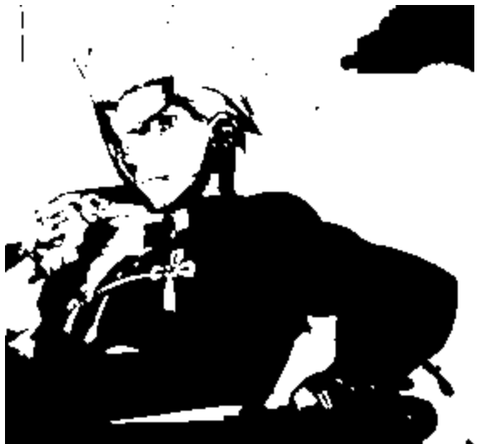

Biến đổi hình thái học
Các phép toán hình thái học nhị phân tiêu chuẩn
  Co mòn: dùng để loại bỏ các đối tượng nhỏ và chi tiết trong ảnh
  Giãn nở: dùng để tăng cường các đối tượng và biên trong ảnh
  Phép đa số: dùng để loại bỏ các góc sắc trong ảnh, giúp chúng trở nên trơn nhẵn
Ảnh gốc
Co mòn
Giãn nở
Notes:
Mục 3.1 I. Biến đổi hình thái học Giáo trình tham khảo Thị giác máy tính - Thuật toán và ứng dụng của Richard Szeliski Chương 3, phần 3.3 Các toán tử lân cận khác, mục 3.3.2 Hình thái học

Slide 8
Biến đổi hình thái học
Các phép toán hình thái học nhị phân tiêu chuẩn
  Phép mở: phép toán kết hợp, trước tiên co mòn rồi giãn nở
    => Dùng để loại bỏ các đối tượng nhỏ và chi tiết trong ảnh, đồng thời giữ lại các đối tượng và biên lớn
  Phép đóng: phép toán kết hợp, trước tiên giãn nở rồi co mòn
    => Dùng để lấp các lỗ nhỏ và khe nứt trong ảnh, đồng thời giữ lại các đối tượng và biên lớn
Ảnh gốc
Giãn nở
Co mòn
Phép mở
Phép đóng
Notes:
Mục 3.1 I. Biến đổi hình thái học Giáo trình tham khảo Thị giác máy tính - Thuật toán và ứng dụng của Richard Szeliski Chương 3, phần 3.3 Các toán tử lân cận khác, mục 3.3.2 Hình thái học

Slide 9
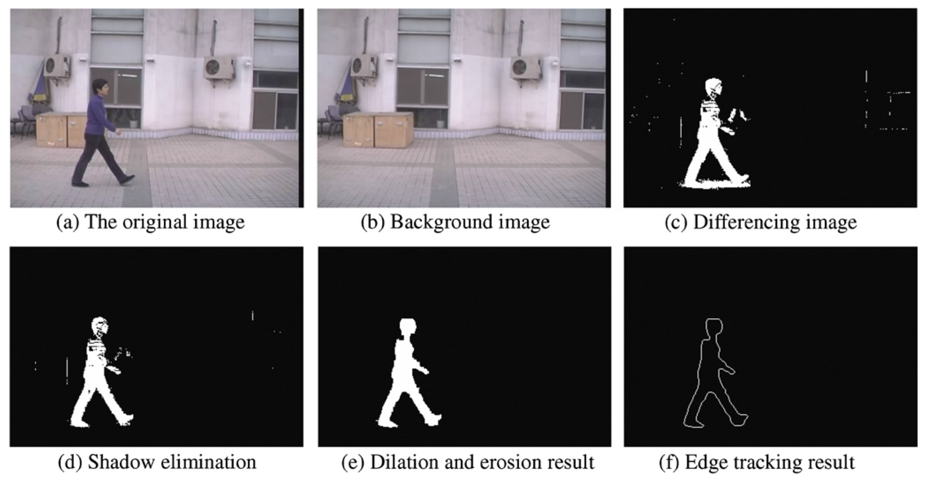
Biến đổi hình thái học
Ví dụ về biến đổi hình thái học
Notes:
Mục 3.1 I. Biến đổi hình thái học Giáo trình tham khảo Thị giác máy tính - Thuật toán và ứng dụng của Richard Szeliski Chương 3, phần 3.3 Các toán tử lân cận khác, mục 3.3.2 Hình thái học

Slide 10
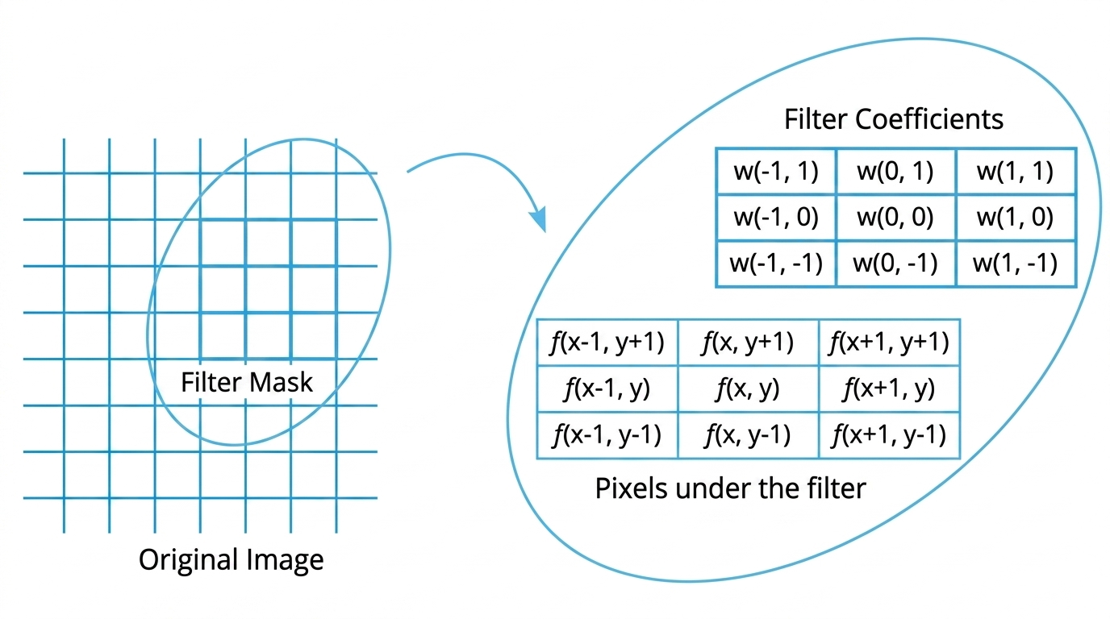
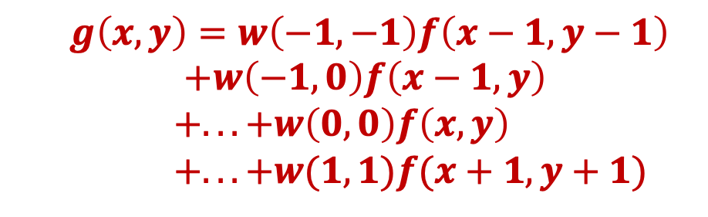
Bộ lọc tuyến tính
Bộ lọc không gian
  Gồm một lân cận (thường là một hình chữ nhật nhỏ) và một thao tác được xác định trước, thực hiện trên các pixel ảnh nằm trong lân cận đó. Khi tâm của bộ lọc lần lượt duyệt qua từng pixel trong ảnh đầu vào, ảnh đã xử lý (đã lọc) sẽ được tạo ra
  Hình bên dưới minh họa cơ chế lọc không gian tuyến tính sử dụng lân cận 3x3. Tại một điểm bất kỳ (x,y) trong ảnh, đáp ứng g(x,y) của bộ lọc là tổng các tích giữa hệ số bộ lọc và các pixel ảnh nằm trong phạm vi bộ lọc:
  $$g\left(x,y\right)=w\left(−1,−1\right)f\left(x−1,y−1\right)$$
  $+w\left(−1,0\right)f\left(x−1,y\right)$
  $+...+w\left(0,0\right)f\left(x,y\right)$
  $+...+w(1,1)f(x+1,y+1)$
Notes:
II. Bộ lọc tuyến tính Giáo trình tham khảo Xử lý ảnh số (ấn bản thứ ba) của Gonzalez 3.4 Cơ sở lọc không gian

Slide 11
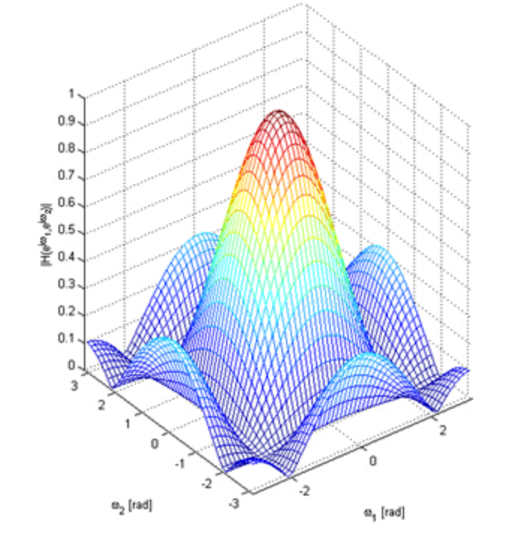
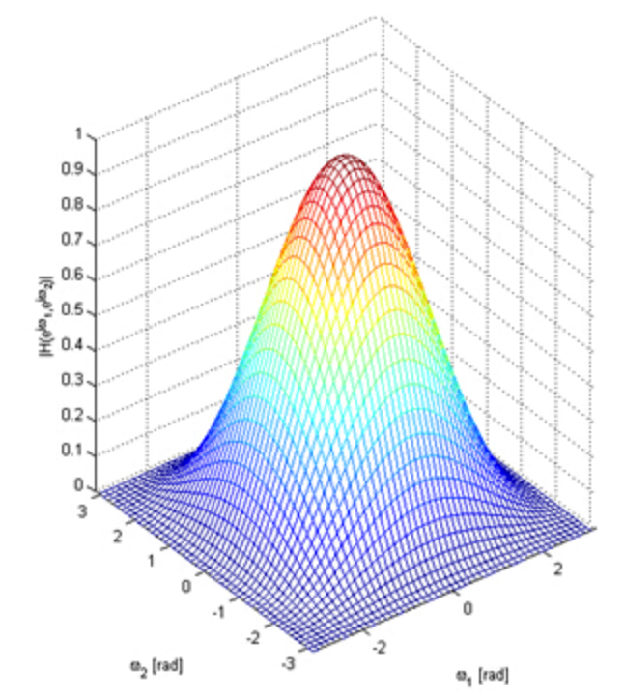
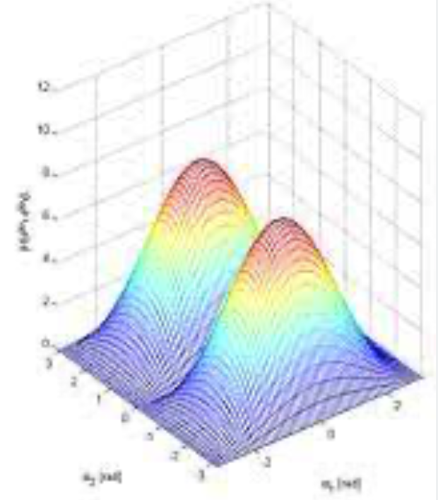
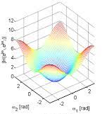
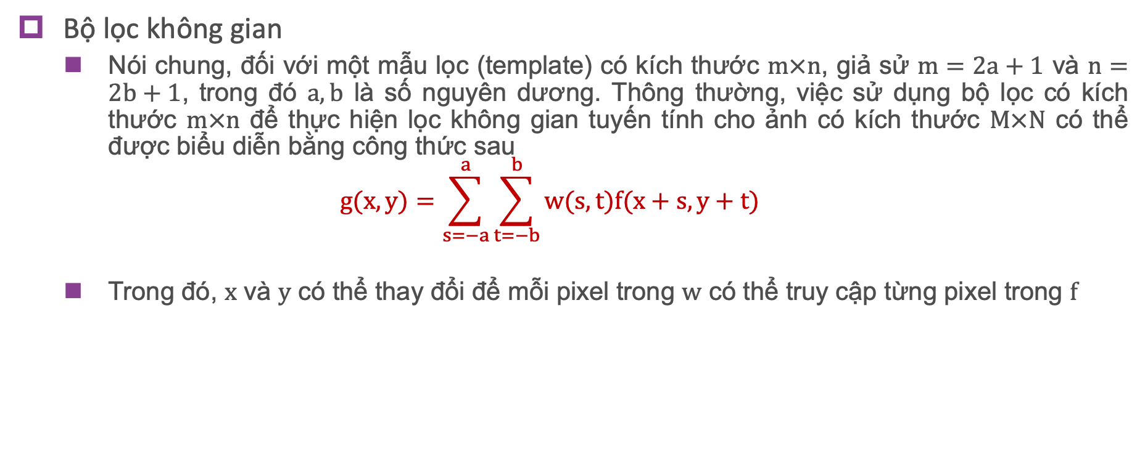
Bộ lọc tuyến tính
Bộ lọc không gian
  Nói chung, đối với một mẫu lọc (template) có kích thước $m×n$, giả sử $m=2a+1$ và $n=2b+1$, trong đó $a,b$ là số nguyên dương. Thông thường, việc sử dụng bộ lọc có kích thước $m×n$ để thực hiện lọc không gian tuyến tính cho ảnh có kích thước $M×N$ có thể được biểu diễn bằng công thức sau
  $$g(x,y)=\sum_{s=−a}^{a}{\sum_{t=−b}^{b}{w(s,t)f(x+s,y+t)}}$$
  Trong đó, $x$ và $y$ có thể thay đổi để mỗi pixel trong $w$ có thể truy cập từng pixel trong $f$
Notes:
II. Bộ lọc tuyến tính Giáo trình tham khảo Xử lý ảnh số (ấn bản thứ ba) của Gonzalez 3.4 Cơ sở lọc không gian

Slide 12
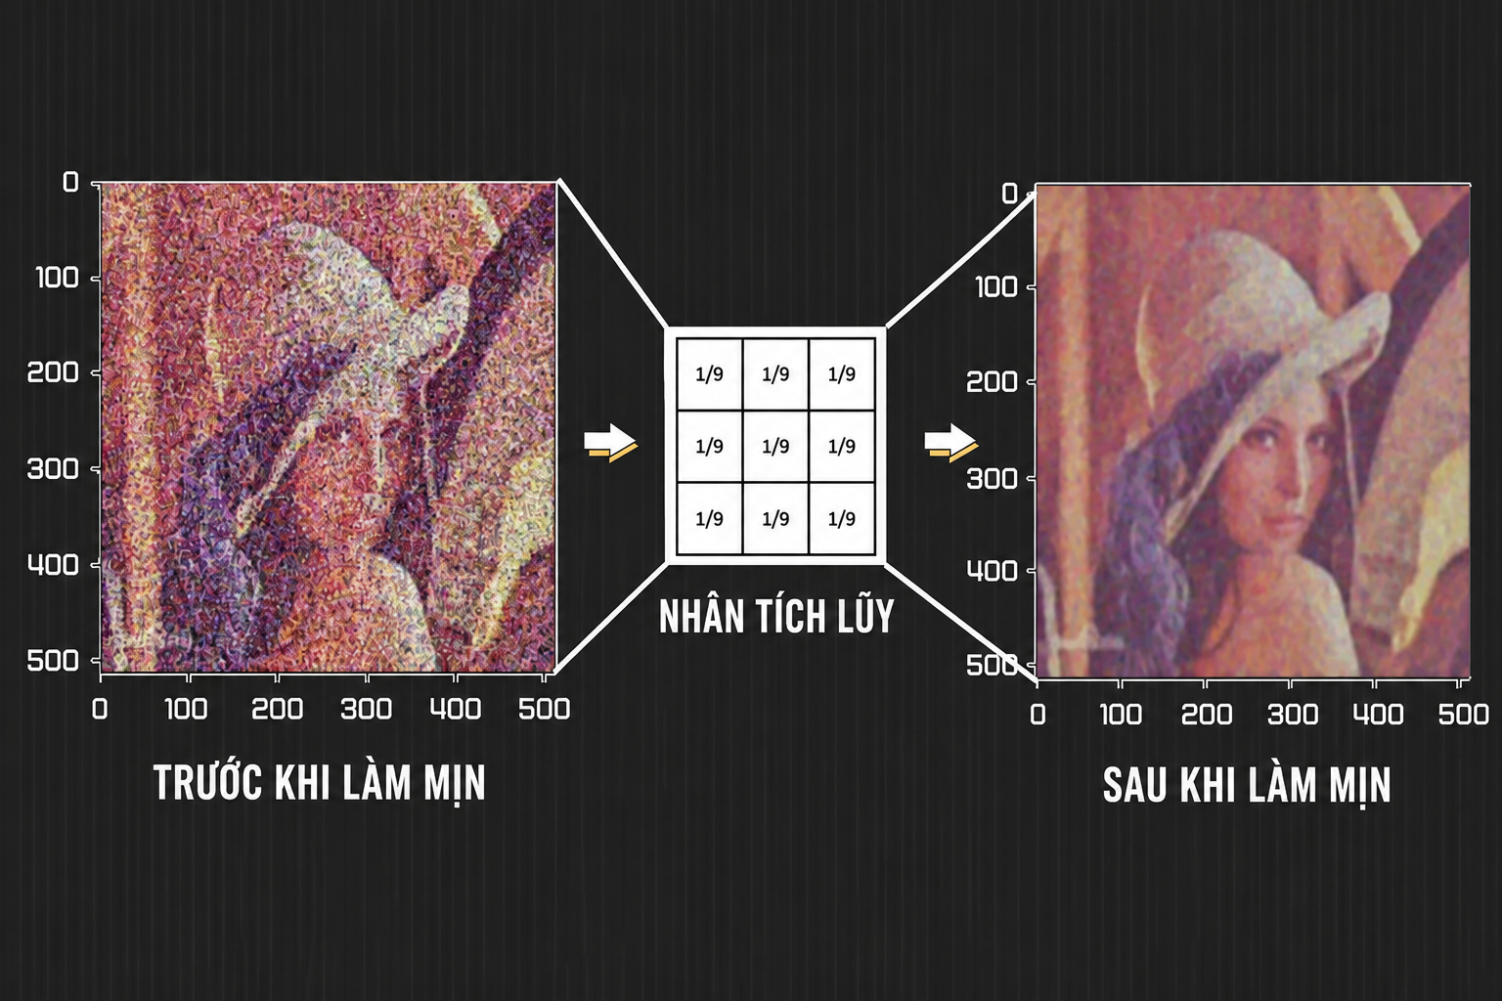
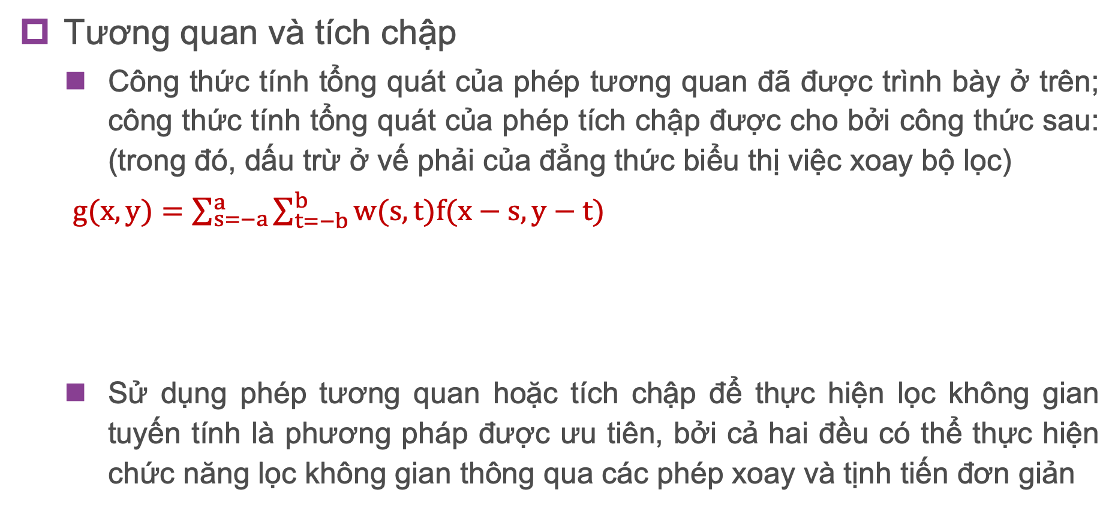
Bộ lọc tuyến tính
Tương quan và tích chập
  Công thức tính tổng quát của phép tương quan đã được trình bày ở trên; công thức tính tổng quát của phép tích chập được cho bởi công thức sau: (trong đó, dấu trừ ở vế phải của đẳng thức biểu thị việc xoay bộ lọc)
    $g(x,y)=\sum_{s=−a}^{a}{\sum_{t=−b}^{b}{w(s,t)f(x−s,y−t)}}$
  Sử dụng phép tương quan hoặc tích chập để thực hiện lọc không gian tuyến tính là phương pháp được ưu tiên, bởi cả hai đều có thể thực hiện chức năng lọc không gian thông qua các phép xoay và tịnh tiến đơn giản
Notes:
II. Bộ lọc tuyến tính Giáo trình tham khảo Xử lý ảnh số (ấn bản thứ ba) của Gonzalez 3.4 Cơ sở lọc không gian

Slide 13
Làm sắc nét và làm mờ ảnh
Làm sắc nét ảnh (Image Sharpening)
  Mục đích chính của xử lý làm sắc nét ảnh là làm nổi bật các vùng chuyển tiếp mức xám trong ảnh. Phương pháp này được ứng dụng rộng rãi trong in ấn điện tử, tạo ảnh y khoa, kiểm tra công nghiệp và dẫn đường cho các hệ thống quân sự, v.v.
  Có thể thực hiện làm sắc nét ảnh bằng các phép vi phân trong miền không gian (spatial differentiation). Về cơ bản, đáp ứng của toán tử vi phân tỉ lệ với mức độ biến đổi đột ngột của cường độ ảnh tại vị trí mà toán tử tác động. Vì vậy, phép vi phân giúp tăng cường biên và các biến đổi đột ngột khác, bao gồm cả nhiễu, đồng thời làm suy giảm các vùng có mức xám biến đổi chậm.
Notes:
III. Làm sắc nét và làm mờ ảnh Giáo trình tham khảo Xử lý ảnh số (ấn bản thứ ba) của Gonzalez 3.5.1 Bộ lọc không gian làm trơn 3.6 Bộ lọc không gian làm sắc nét (3.6.1&3.6.2)

Slide 14
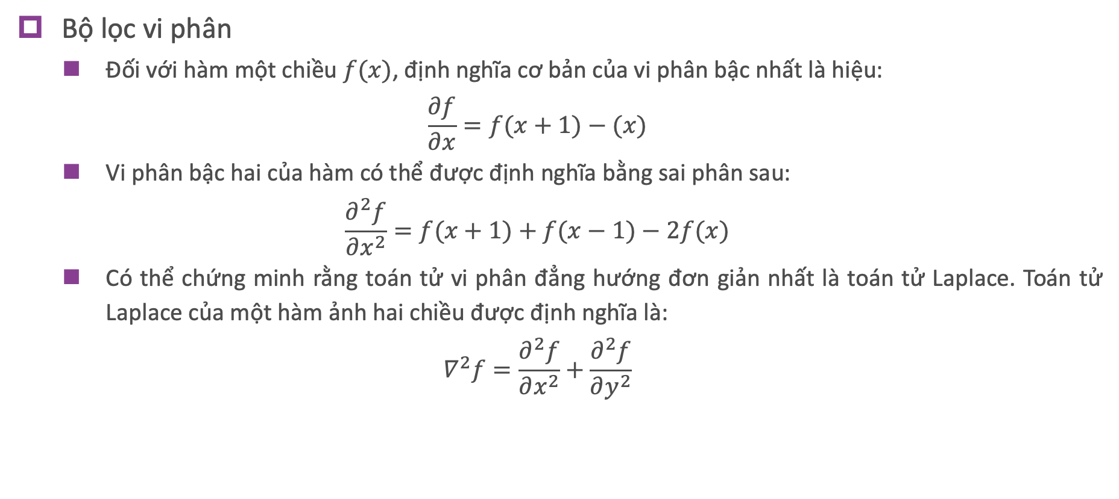
Làm sắc nét và làm mờ ảnh
Bộ lọc vi phân
  Đối với hàm một chiều $f(x)$, định nghĩa cơ bản của vi phân bậc nhất là hiệu:
  $$\frac{∂f}{∂x}=f(x+1)−(x)$$
  Vi phân bậc hai của hàm có thể được định nghĩa bằng sai phân sau:
  $$\frac{∂^{2}f}{∂x^{2}}=f(x+1)+f(x−1)−2f(x)$$
  Có thể chứng minh rằng toán tử vi phân đẳng hướng đơn giản nhất là toán tử Laplace. Toán tử Laplace của một hàm ảnh hai chiều được định nghĩa là:
  $$∇^{2}f=\frac{∂^{2}f}{∂x^{2}}+\frac{∂^{2}f}{∂y^{2}}$$
Notes:
III. Làm sắc nét và làm mờ ảnh Giáo trình tham khảo Xử lý ảnh số (ấn bản thứ ba) của Gonzalez 3.5.1 Bộ lọc không gian làm trơn 3.6 Bộ lọc không gian làm sắc nét (3.6.1&3.6.2)

Slide 15
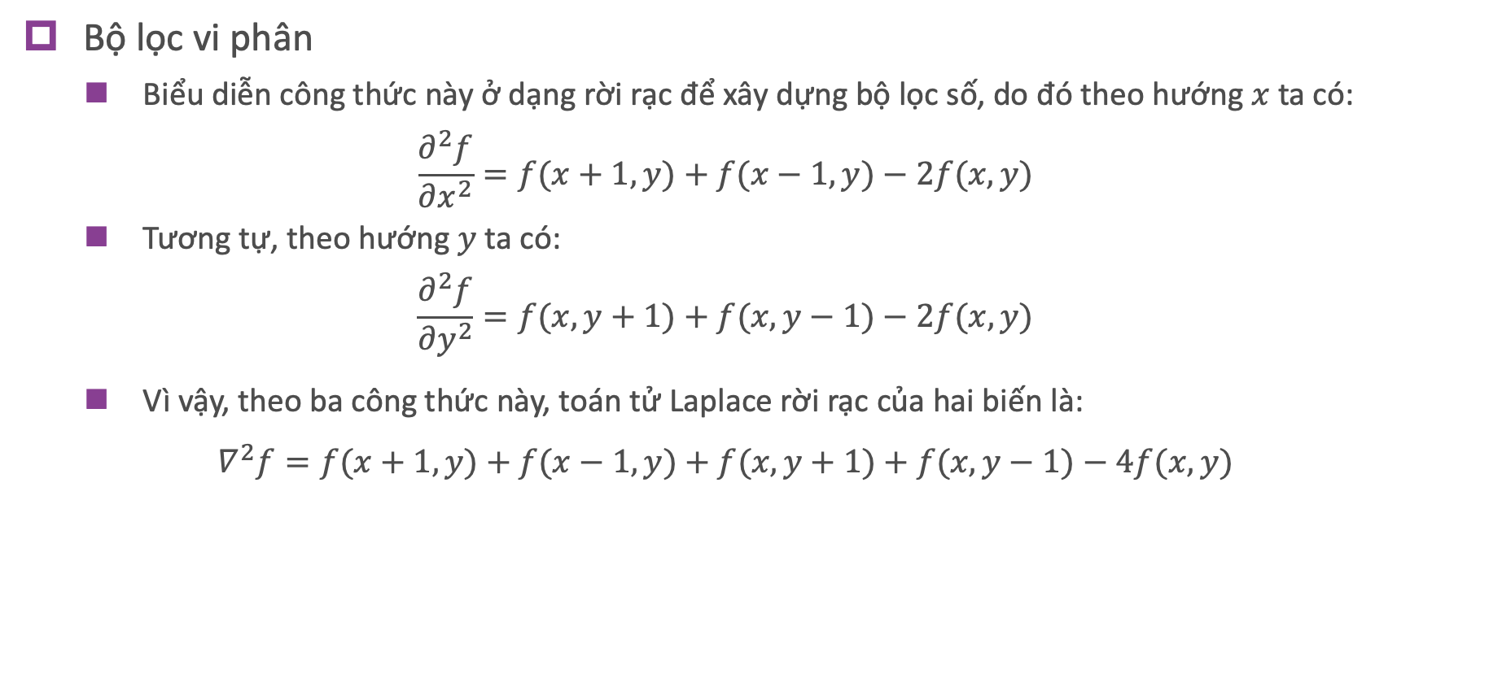
Làm sắc nét và làm mờ ảnh
Bộ lọc vi phân
  Biểu diễn công thức này ở dạng rời rạc để xây dựng bộ lọc số, do đó theo hướng $x$ ta có:
  $$\frac{∂^{2}f}{∂x^{2}}=f(x+1,y)+f(x−1,y)−2f(x,y)$$
  Tương tự, theo hướng $y$ ta có:
  $$\frac{∂^{2}f}{∂y^{2}}=f(x,y+1)+f(x,y−1)−2f(x,y)$$
  Vì vậy, theo ba công thức này, toán tử Laplace rời rạc của hai biến là:
  $$∇^{2}f=f(x+1,y)+f(x−1,y)+f(x,y+1)+f(x,y−1)−4f(x,y)$$
Notes:
III. Làm sắc nét và làm mờ ảnh Giáo trình tham khảo Xử lý ảnh số (ấn bản thứ ba) của Gonzalez 3.5.1 Bộ lọc không gian làm trơn 3.6 Bộ lọc không gian làm sắc nét (3.6.1&3.6.2)

Slide 16
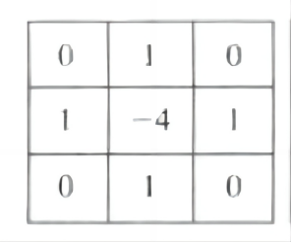
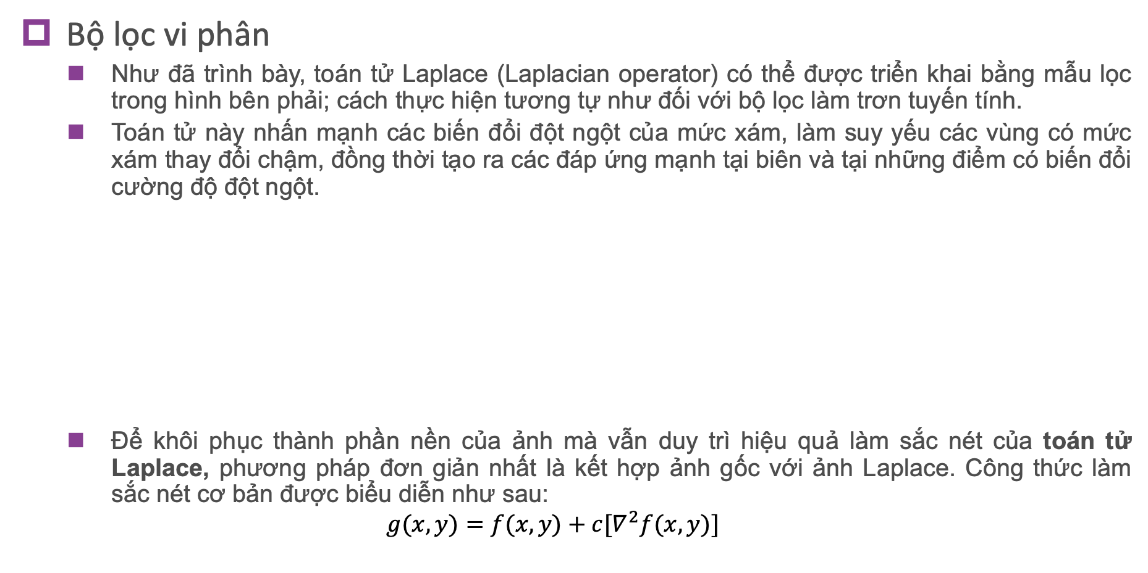
Làm sắc nét và làm mờ ảnh
Bộ lọc vi phân
  Như đã trình bày, toán tử Laplace (Laplacian operator) có thể được triển khai bằng mẫu lọc trong hình bên phải; cách thực hiện tương tự như đối với bộ lọc làm trơn tuyến tính.
  Toán tử này nhấn mạnh các biến đổi đột ngột của mức xám, làm suy yếu các vùng có mức xám thay đổi chậm, đồng thời tạo ra các đáp ứng mạnh tại biên và tại những điểm có biến đổi cường độ đột ngột.
  Để khôi phục thành phần nền của ảnh mà vẫn duy trì hiệu quả làm sắc nét của toán tử Laplace, phương pháp đơn giản nhất là kết hợp ảnh gốc với ảnh Laplace. Công thức làm sắc nét cơ bản được biểu diễn như sau:
  $$g(x,y)=f(x,y)+c[∇^{2}f(x,y)]$$
Notes:
III. Làm sắc nét và làm mờ ảnh Giáo trình tham khảo Xử lý ảnh số (ấn bản thứ ba) của Gonzalez 3.5.1 Bộ lọc không gian làm trơn 3.6 Bộ lọc không gian làm sắc nét (3.6.1&3.6.2)

Slide 17
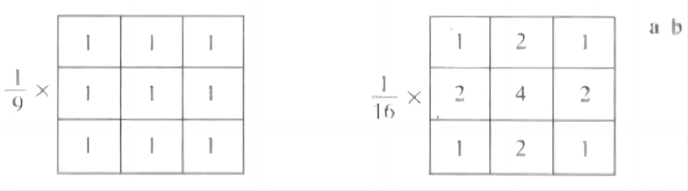
Làm sắc nét và làm mờ ảnh
Làm mờ ảnh (Image Blurring)
  Làm mờ ảnh chủ yếu được sử dụng để giảm nhiễu và thường được áp dụng trong giai đoạn tiền xử lý bằng bộ lọc làm trơn (smoothing filter).
  Bộ lọc làm trơn thay giá trị của mỗi điểm ảnh bằng giá trị mức xám trung bình của các điểm ảnh trong vùng lân cận được xác định bởi mẫu lọc. Quá trình này làm giảm các biến đổi đột ngột của mức xám; vì vậy, các bộ lọc này còn được gọi là bộ lọc thông thấp (low-pass filter).
Notes:
III. Làm sắc nét và làm mờ ảnh Giáo trình tham khảo Xử lý ảnh số (ấn bản thứ ba) của Gonzalez 3.5.1 Bộ lọc không gian làm trơn 3.6 Bộ lọc không gian làm sắc nét (3.6.1&3.6.2)

Slide 18
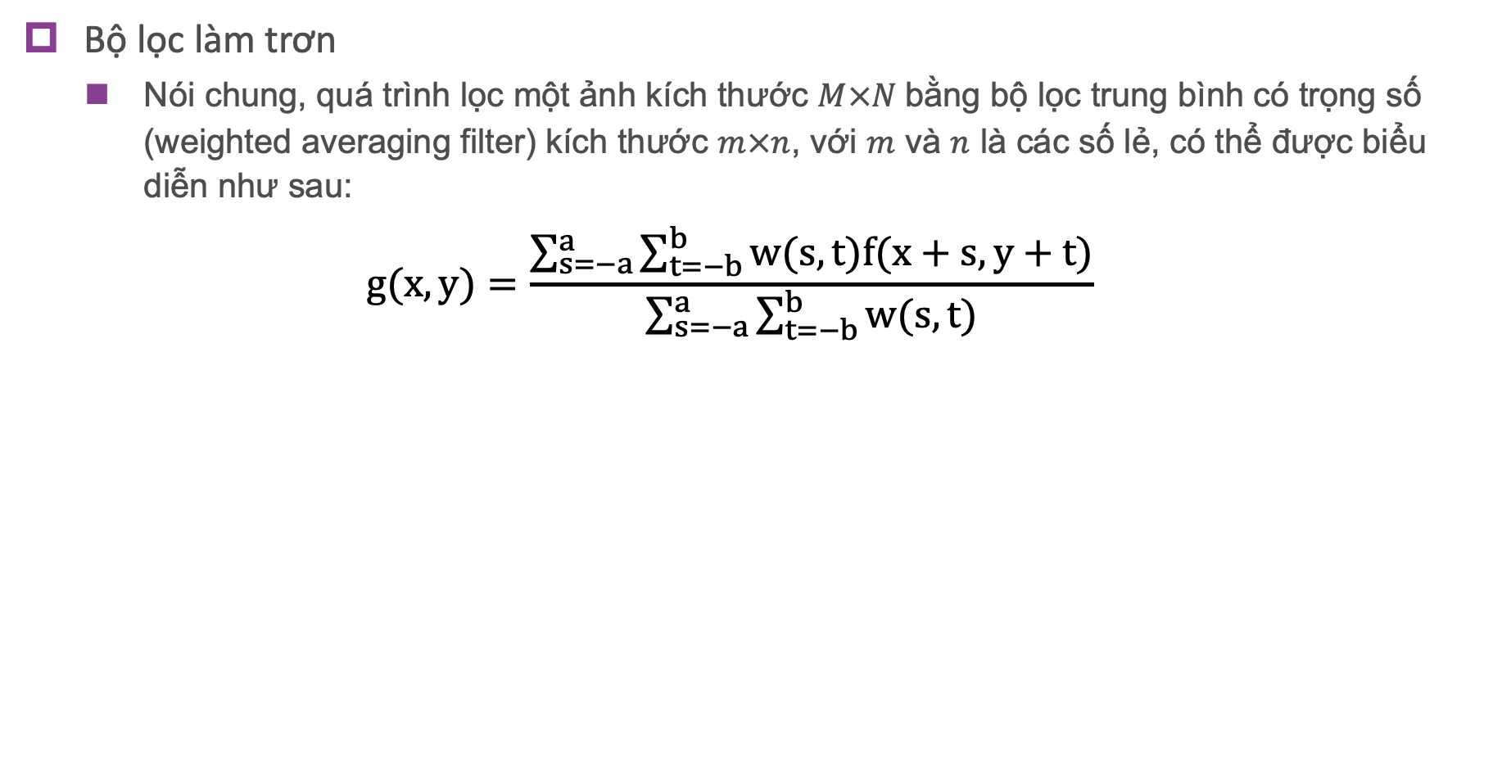
Làm sắc nét và làm mờ ảnh
Bộ lọc làm trơn
  Nói chung, quá trình lọc một ảnh kích thước $M×N$bằng bộ lọc trung bình có trọng số (weighted averaging filter) kích thước $m×n$, với $m$ và $n$ là các số lẻ, có thể được biểu diễn như sau:
  $$g(x,y)=\frac{\sum_{s=−a}^{a}{\sum_{t=−b}^{b}{w(s,t)f(x+s,y+t)}}}{\sum_{s=−a}^{a}{\sum_{t=−b}^{b}{w(s,t)}}}$$
Notes:
III. Làm sắc nét và làm mờ ảnh Giáo trình tham khảo Xử lý ảnh số (ấn bản thứ ba) của Gonzalez 3.5.1 Bộ lọc không gian làm trơn 3.6 Bộ lọc không gian làm sắc nét (3.6.1&3.6.2)

Slide 19
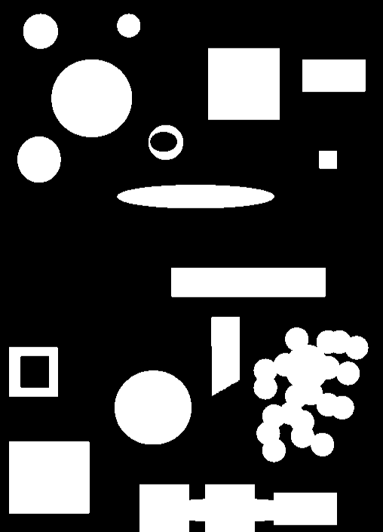
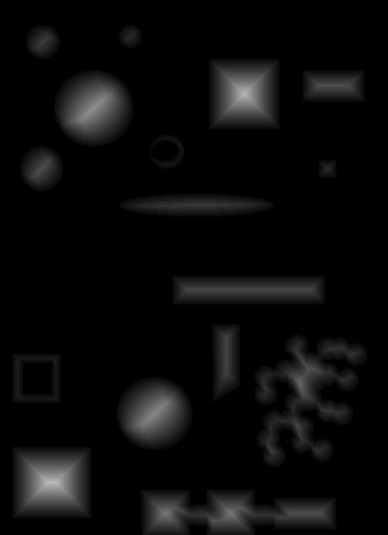
Biến đổi khoảng cách
Biến đổi khoảng cách
  Phép biến đổi này còn được gọi là biến đổi khoảng cách (distance transform); một cách xấp xỉ phổ biến là thuật toán Chamfer (Chamfer distance transform).
  Đây là một kỹ thuật xử lý ảnh cơ bản, được ứng dụng trong đăng ký ảnh nhị phân, ghép ảnh, làm mềm đường biên khi trộn ảnh và xác định sự tương ứng giữa các điểm lân cận.
Notes:
IV. Biến đổi khoảng cách Giáo trình tham khảo Thị giác máy tính - Thuật toán và ứng dụng của Richard Szeliski Chương 3, phần 3.3 Các toán tử lân cận khác, mục 3.3.3 Biến đổi khoảng cách

Slide 20
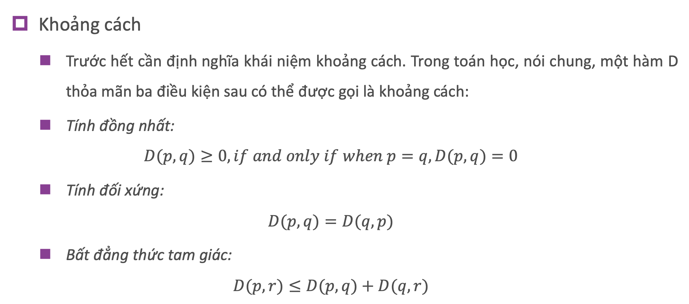
Biến đổi khoảng cách
Khoảng cách
  Trước hết cần định nghĩa khái niệm khoảng cách. Trong toán học, nói chung, một hàm D thỏa mãn ba điều kiện sau có thể được gọi là khoảng cách:
  Tính đồng nhất:
  $$D(p,q)≥0,if and only if when p=q,D(p,q)=0$$
  Tính đối xứng:
  $$D(p,q)=D(q,p)$$
  Bất đẳng thức tam giác:
  $$D(p,r)≤D(p,q)+D(q,r)$$
Notes:
IV. Biến đổi khoảng cách Giáo trình tham khảo Thị giác máy tính - Thuật toán và ứng dụng của Richard Szeliski Chương 3, phần 3.3 Các toán tử lân cận khác, mục 3.3.3 Biến đổi khoảng cách

Slide 21
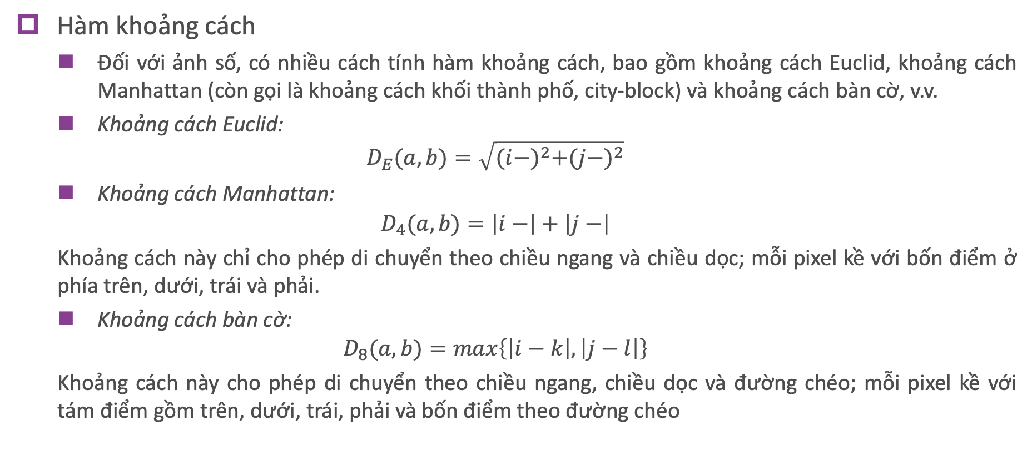
Biến đổi khoảng cách
Hàm khoảng cách
  Đối với ảnh số, có nhiều cách tính hàm khoảng cách, bao gồm khoảng cách Euclid, khoảng cách Manhattan (còn gọi là khoảng cách khối thành phố, city-block) và khoảng cách bàn cờ, v.v.
  Khoảng cách Euclid:
  $$D_{E}(a,b)=\sqrt{{(i−)}^{2}+{(j−)}^{2}}$$
  Khoảng cách Manhattan:
  $$D_{4}(a,b)=\left|i−\right|+\left|j−\right|$$
  Khoảng cách này chỉ cho phép di chuyển theo chiều ngang và chiều dọc; mỗi pixel kề với bốn điểm ở phía trên, dưới, trái và phải.
  Khoảng cách bàn cờ:
  $$D_{8}(a,b)=max\left\{\left|i−k\right|,\left|j−l\right|\right\}$$
  Khoảng cách này cho phép di chuyển theo chiều ngang, chiều dọc và đường chéo; mỗi pixel kề với tám điểm gồm trên, dưới, trái, phải và bốn điểm theo đường chéo
Notes:
IV. Biến đổi khoảng cách Giáo trình tham khảo Thị giác máy tính - Thuật toán và ứng dụng của Richard Szeliski Chương 3, phần 3.3 Các toán tử lân cận khác, mục 3.3.3 Biến đổi khoảng cách

Slide 22
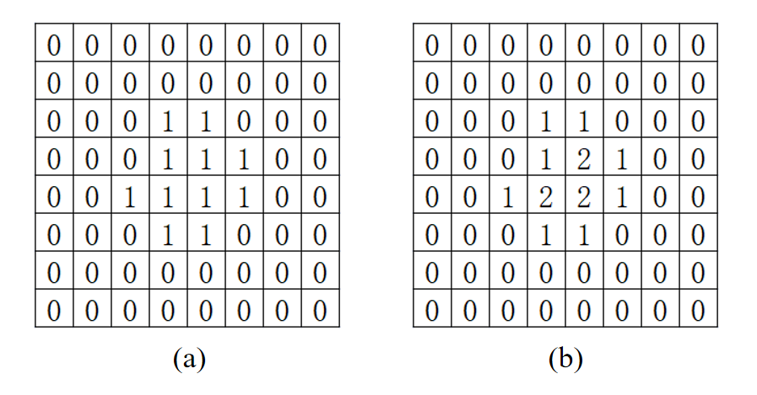
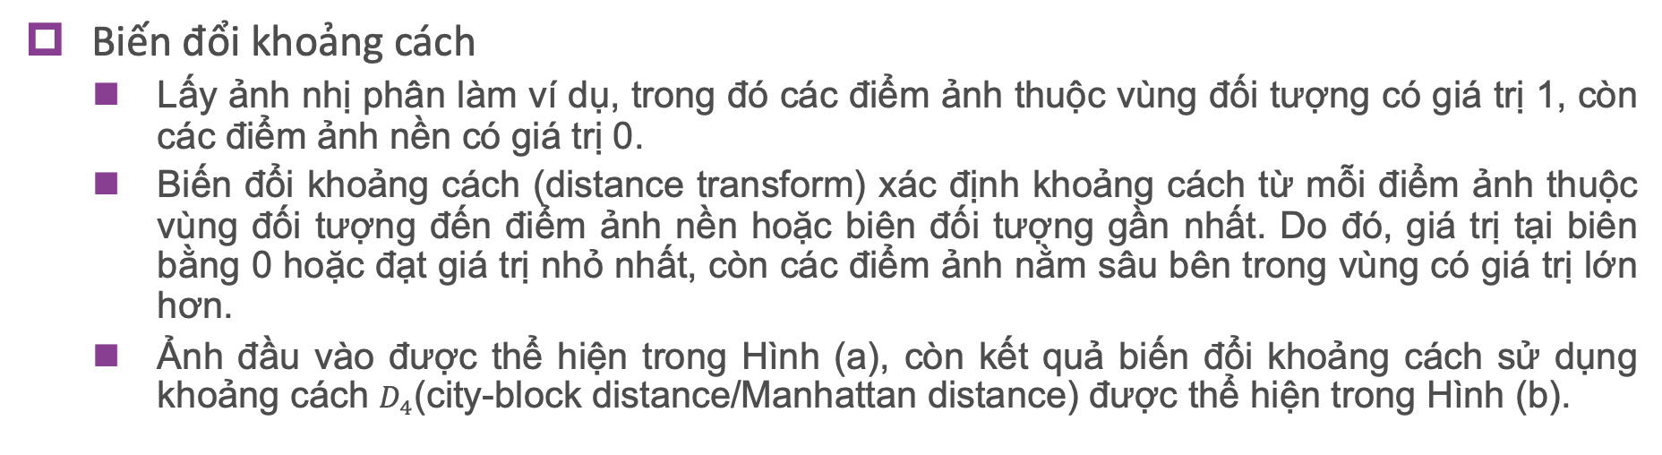
Biến đổi khoảng cách
Biến đổi khoảng cách
  Lấy ảnh nhị phân làm ví dụ, trong đó các điểm ảnh thuộc vùng đối tượng có giá trị 1, còn các điểm ảnh nền có giá trị 0.
  Biến đổi khoảng cách (distance transform) xác định khoảng cách từ mỗi điểm ảnh thuộc vùng đối tượng đến điểm ảnh nền hoặc biên đối tượng gần nhất. Do đó, giá trị tại biên bằng 0 hoặc đạt giá trị nhỏ nhất, còn các điểm ảnh nằm sâu bên trong vùng có giá trị lớn hơn.
  Ảnh đầu vào được thể hiện trong Hình (a), còn kết quả biến đổi khoảng cách sử dụng khoảng cách $D_{4}$(city-block distance/Manhattan distance) được thể hiện trong Hình (b).
Notes:
IV. Biến đổi khoảng cách Giáo trình tham khảo Thị giác máy tính - Thuật toán và ứng dụng của Richard Szeliski Chương 3, phần 3.3 Các toán tử lân cận khác, mục 3.3.3 Biến đổi khoảng cách

Slide 23
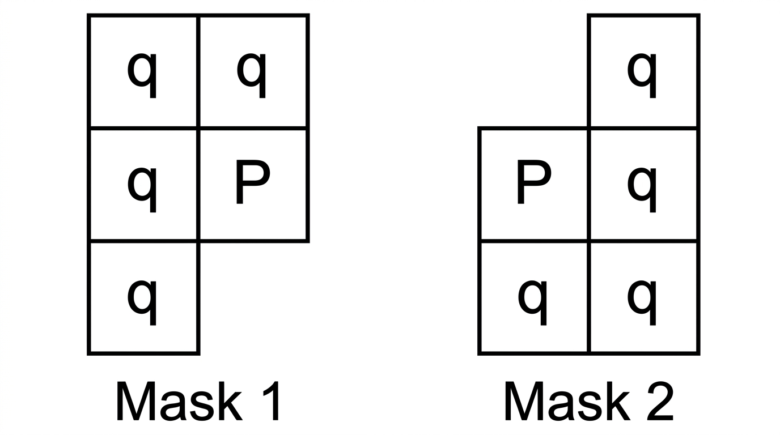
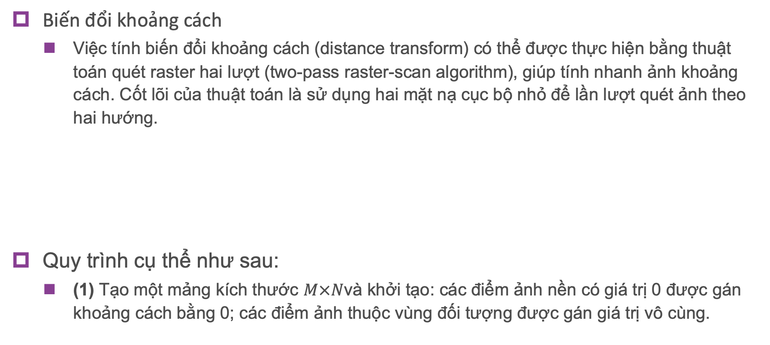
Biến đổi khoảng cách
Biến đổi khoảng cách
  Việc tính biến đổi khoảng cách (distance transform) có thể được thực hiện bằng thuật toán quét raster hai lượt (two-pass raster-scan algorithm), giúp tính nhanh ảnh khoảng cách. Cốt lõi của thuật toán là sử dụng hai mặt nạ cục bộ nhỏ để lần lượt quét ảnh theo hai hướng.
Quy trình cụ thể như sau:
  (1) Tạo một mảng kích thước $M×N$và khởi tạo: các điểm ảnh nền có giá trị 0 được gán khoảng cách bằng 0; các điểm ảnh thuộc vùng đối tượng được gán giá trị vô cùng.
Notes:
IV. Biến đổi khoảng cách Giáo trình tham khảo Thị giác máy tính - Thuật toán và ứng dụng của Richard Szeliski Chương 3, phần 3.3 Các toán tử lân cận khác, mục 3.3.3 Biến đổi khoảng cách

Slide 24
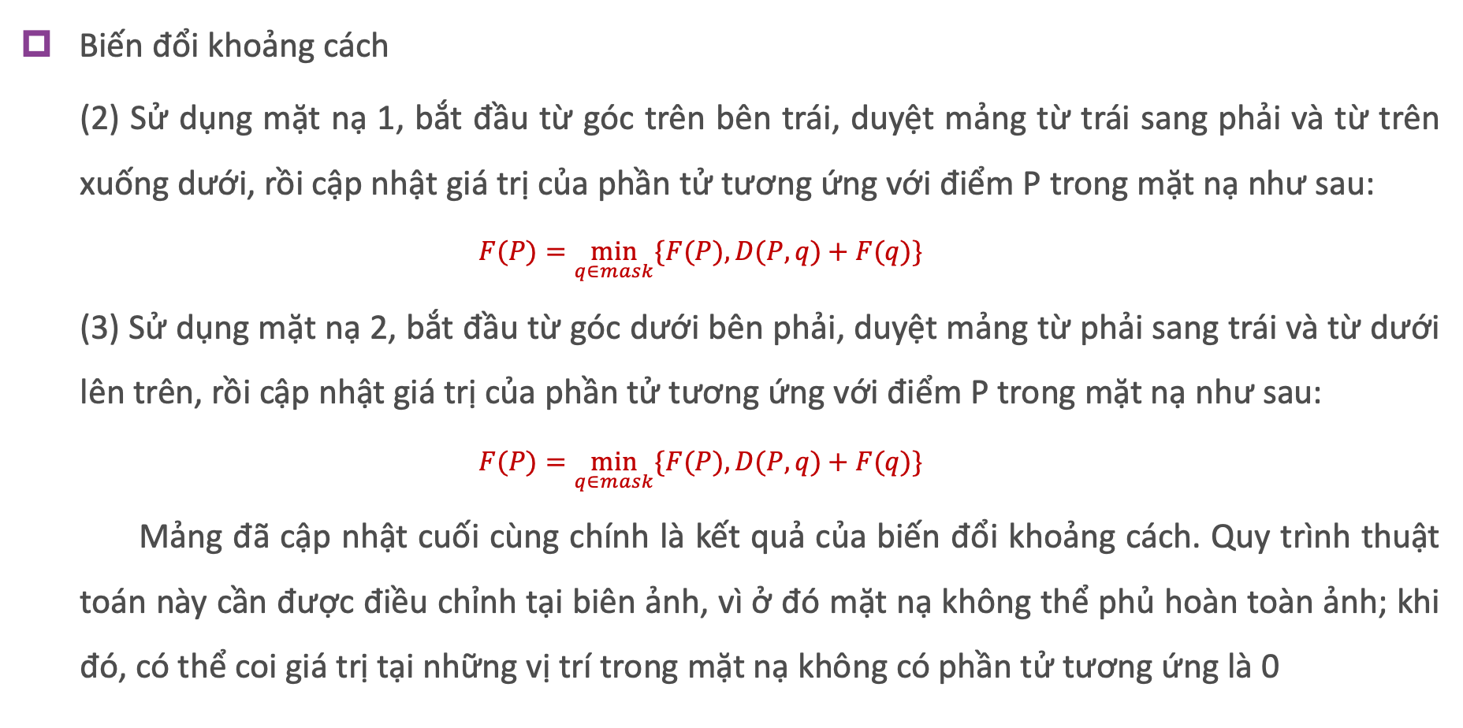
Biến đổi khoảng cách
Biến đổi khoảng cách
  (2) Sử dụng mặt nạ 1, bắt đầu từ góc trên bên trái, duyệt mảng từ trái sang phải và từ trên xuống dưới, rồi cập nhật giá trị của phần tử tương ứng với điểm P trong mặt nạ như sau:
  $$F(P)=\min_{q∈mask}{\{F(P),D(P,q)+F(q)\}}$$
  (3) Sử dụng mặt nạ 2, bắt đầu từ góc dưới bên phải, duyệt mảng từ phải sang trái và từ dưới lên trên, rồi cập nhật giá trị của phần tử tương ứng với điểm P trong mặt nạ như sau:
  $$F(P)=\min_{q∈mask}{\{F(P),D(P,q)+F(q)\}}$$
  Mảng đã cập nhật cuối cùng chính là kết quả của biến đổi khoảng cách. Quy trình thuật toán này cần được điều chỉnh tại biên ảnh, vì ở đó mặt nạ không thể phủ hoàn toàn ảnh; khi đó, có thể coi giá trị tại những vị trí trong mặt nạ không có phần tử tương ứng là 0
Notes:
IV. Biến đổi khoảng cách Giáo trình tham khảo Thị giác máy tính - Thuật toán và ứng dụng của Richard Szeliski Chương 3, phần 3.3 Các toán tử lân cận khác, mục 3.3.3 Biến đổi khoảng cách

Slide 25
§3.2 Toán tử xử lý ảnh toàn cục
I. Biến đổi Fourier
II. Phương pháp nội suy ảnh
III. Biến đổi hình học ảnh
IV. Biến đổi không gian màu của ảnh
V. Cân bằng histogram

Slide 26
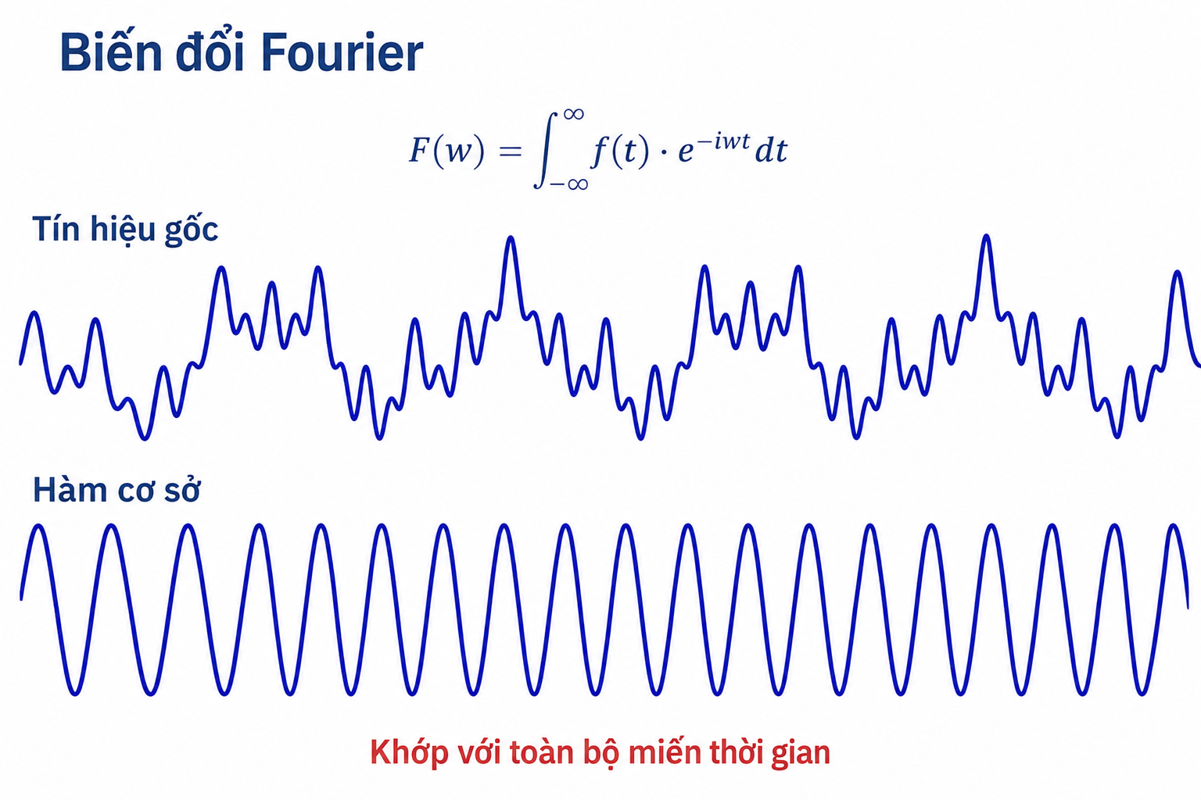
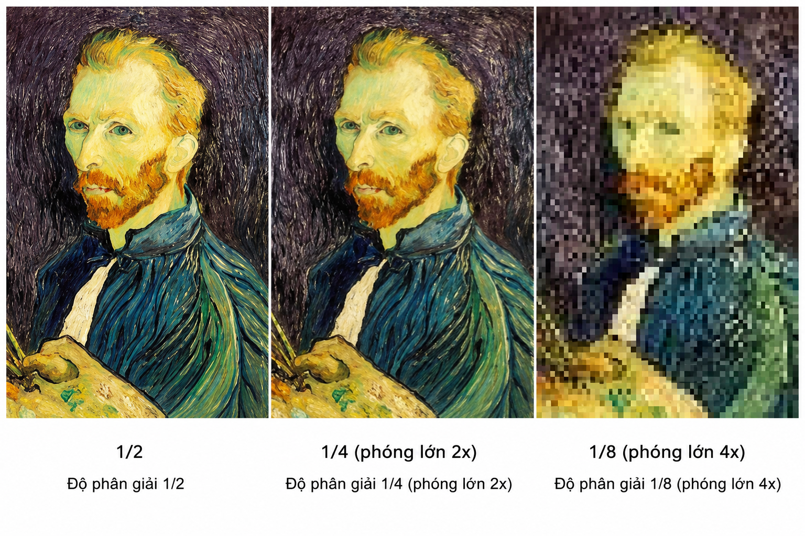
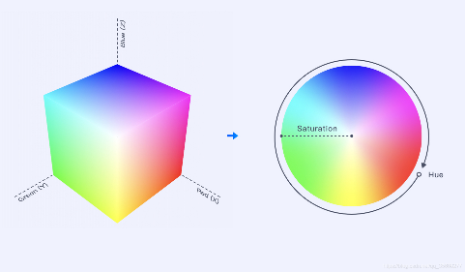
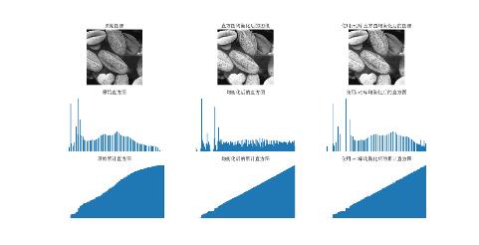

Toán tử xử lý ảnh toàn cục
Các toán tử xử lý ảnh toàn cục (Global Image Processing Operators) bao gồm biến đổi Fourier (Fourier transform), nội suy ảnh (image interpolation), biến đổi hình học (geometric transformation), chuyển đổi không gian màu (color-space transformation) và cân bằng biểu đồ mức xám (histogram equalization). Các toán tử này tác động trên toàn bộ ảnh để thực hiện các thao tác như thay đổi kích thước, xoay ảnh, hiệu chỉnh hình học và chuyển đổi màu sắc.
Biến đổi Fourier
Phương pháp nội suy ảnh
Biến đổi hình học ảnh
Biến đổi không gian màu
Cân bằng histogram
Biến đổi hình học ảnh bao gồm các thao tác như tịnh tiến, xoay và co giãn ảnh; chúng được ứng dụng rộng rãi trong các lĩnh vực như đăng ký ảnh và theo dõi đối tượng
Cân bằng histogram là phương pháp dùng để cải thiện độ tương phản của ảnh. Phương pháp này phân bố lại các mức xám của ảnh để histogram của ảnh trở nên đồng đều hơn
Biến đổi Fourier là phương pháp chuyển ảnh từ miền không gian sang miền tần số, có những ứng dụng quan trọng trong khử nhiễu ảnh, trích xuất đặc trưng, v.v.
Phương pháp nội suy ảnh là phương pháp dùng để phóng to hoặc thu nhỏ ảnh trong khi vẫn duy trì chất lượng ảnh
Biến đổi không gian màu của ảnh là quá trình chuyển ảnh từ một không gian màu sang không gian màu khác, chẳng hạn như chuyển từ RGB sang HSV

Slide 27
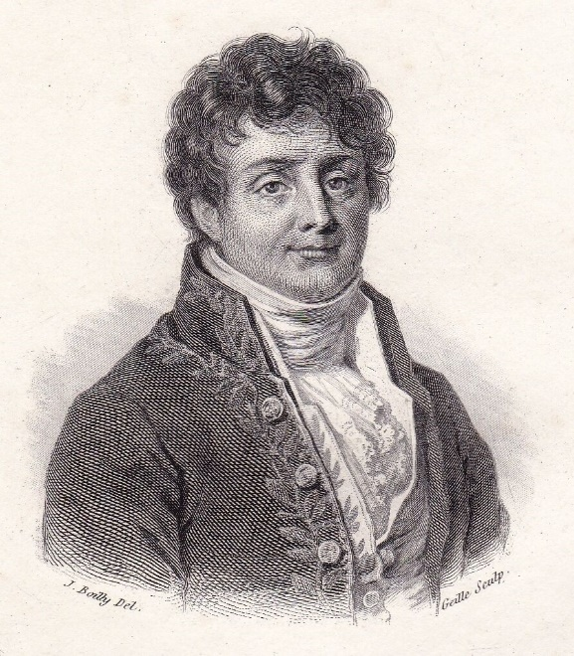
Biến đổi Fourier
Lịch sử của biến đổi Fourier
  Đầu thế kỷ XIX: Nhà toán học Pháp Joseph Fourier đã phát triển lý thuyết này trong tác phẩm Théorie analytique de la chaleur (Lý thuyết giải tích về nhiệt), xuất bản năm 1822.
  Fourier chỉ ra rằng, trong những điều kiện nhất định, một hàm tuần hoàn có thể được biểu diễn dưới dạng tổng của các hàm sin và cos với các tần số khác nhau.
  Cách biểu diễn này về sau được gọi là chuỗi Fourier (Fourier series). Ban đầu, công trình của ông gây nhiều tranh luận, nhưng sau đó được thừa nhận rộng rãi và trở thành nền tảng quan trọng của toán học, vật lý và xử lý tín hiệu.
Notes:
“Thị giác máy tính——Thuật toán và ứng dụng” 3.4 Biến đổi Fourier
“Xử lý ảnh số (Gonzalez) ”4.2 Lọc trong miền tần số - Các khái niệm cơ bản

Slide 28
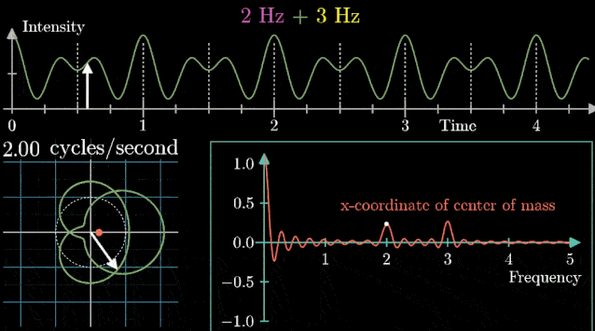
Biến đổi Fourier
Ứng dụng của biến đổi Fourier
  Cùng với sự phát triển của máy tính điện tử, biến đổi Fourier (Fourier transform) đã được ứng dụng rộng rãi trong nhiều lĩnh vực như xử lý tín hiệu, xử lý ảnh, cơ học lượng tử và thống kê.
  Đặc biệt, trong xử lý tín hiệu và xử lý ảnh, biến đổi Fourier cho phép chuyển tín hiệu từ miền thời gian (time domain) hoặc ảnh từ miền không gian (spatial domain) sang miền tần số (frequency domain), qua đó hỗ trợ phân tích, lọc và xử lý dữ liệu hiệu quả hơn.
Notes:
“Thị giác máy tính——Thuật toán và ứng dụng” 3.4 Biến đổi Fourier
“Xử lý ảnh số (Gonzalez) ”4.2 Lọc trong miền tần số - Các khái niệm cơ bản

Slide 29
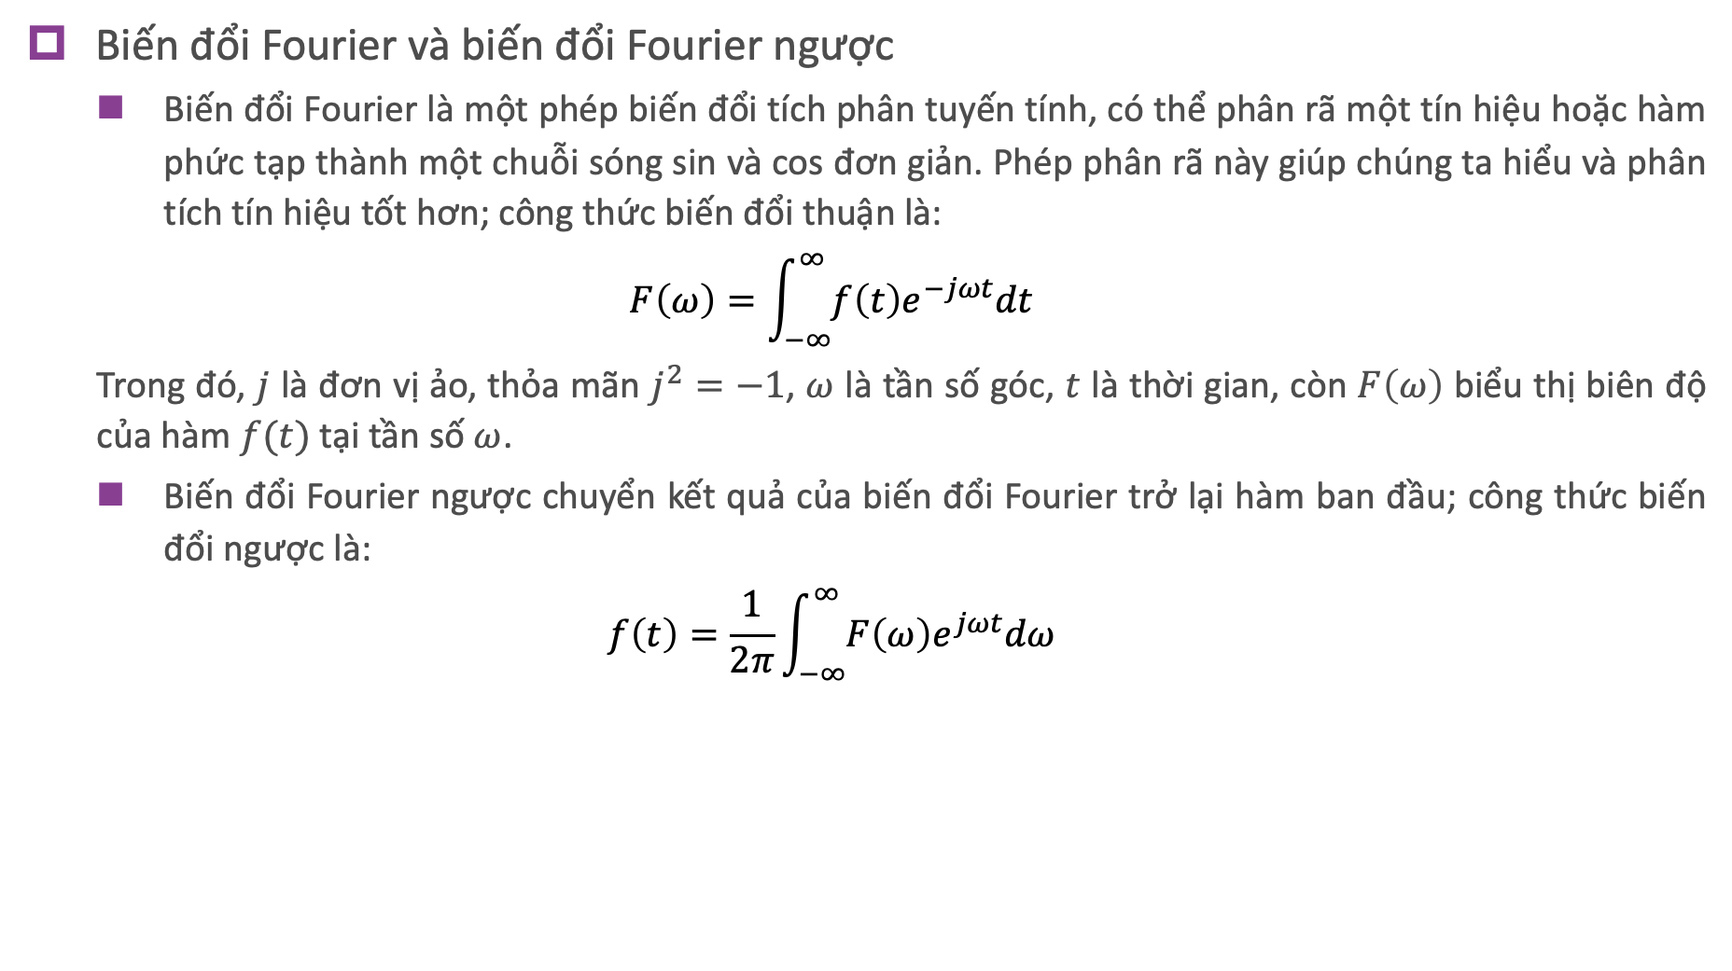
Biến đổi Fourier
Biến đổi Fourier và biến đổi Fourier ngược
  Biến đổi Fourier là một phép biến đổi tích phân tuyến tính, có thể phân rã một tín hiệu hoặc hàm phức tạp thành một chuỗi sóng sin và cos đơn giản. Phép phân rã này giúp chúng ta hiểu và phân tích tín hiệu tốt hơn; công thức biến đổi thuận là:
  $$F\left(ω\right)=\int_{−∞}^{∞}{f\left(t\right)e^{−jωt}dt}$$
  Trong đó, $j$ là đơn vị ảo, thỏa mãn $j^{2}=−1$, $ω$ là tần số góc, $t$ là thời gian, còn $F\left(ω\right)$ biểu thị biên độ của hàm $f(t)$ tại tần số $ω$.
  Biến đổi Fourier ngược chuyển kết quả của biến đổi Fourier trở lại hàm ban đầu; công thức biến đổi ngược là:
  $$f\left(t\right)=\frac{1}{2π}\int_{−∞}^{∞}{F\left(ω\right)e^{jωt}dω}$$
Notes:
“Thị giác máy tính——Thuật toán và ứng dụng” 3.4 Biến đổi Fourier
“Xử lý ảnh số (Gonzalez) ”4.2 Lọc trong miền tần số - Các khái niệm cơ bản

Slide 30
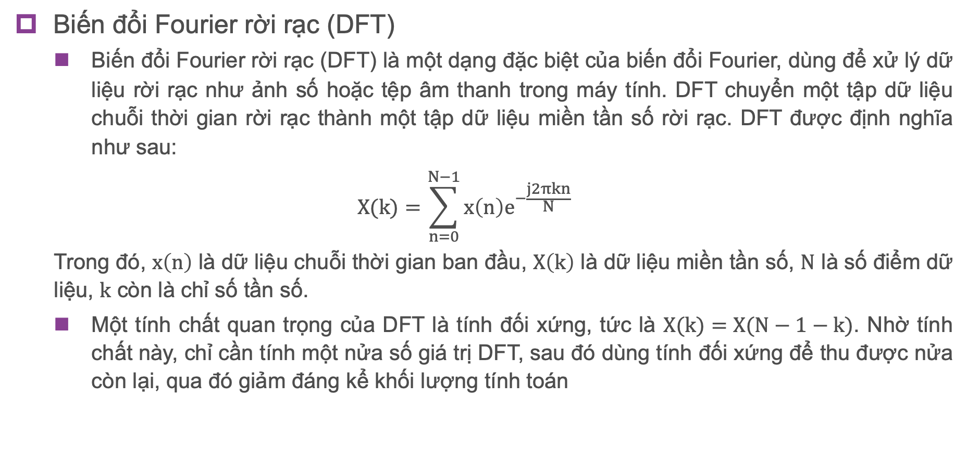
Biến đổi Fourier
Biến đổi Fourier rời rạc (DFT)
  Biến đổi Fourier rời rạc (DFT) là một dạng đặc biệt của biến đổi Fourier, dùng để xử lý dữ liệu rời rạc như ảnh số hoặc tệp âm thanh trong máy tính. DFT chuyển một tập dữ liệu chuỗi thời gian rời rạc thành một tập dữ liệu miền tần số rời rạc. DFT được định nghĩa như sau:
  $$X(k)=\sum_{n=0}^{N−1}{x\left(n\right)e^{−\frac{j2πkn}{N}}}$$
  Trong đó, $x\left(n\right)$ là dữ liệu chuỗi thời gian ban đầu, $X\left(k\right)$ là dữ liệu miền tần số, $N$ là số điểm dữ liệu, $k$ còn là chỉ số tần số.
  Một tính chất quan trọng của DFT là tính đối xứng, tức là $X(k)=X(N−1−k)$. Nhờ tính chất này, chỉ cần tính một nửa số giá trị DFT, sau đó dùng tính đối xứng để thu được nửa còn lại, qua đó giảm đáng kể khối lượng tính toán
Notes:
“Thị giác máy tính——Thuật toán và ứng dụng” 3.4 Biến đổi Fourier
“Xử lý ảnh số (Gonzalez) ”4.2 Lọc trong miền tần số - Các khái niệm cơ bản

Slide 31
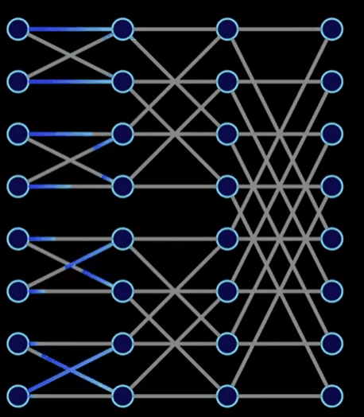
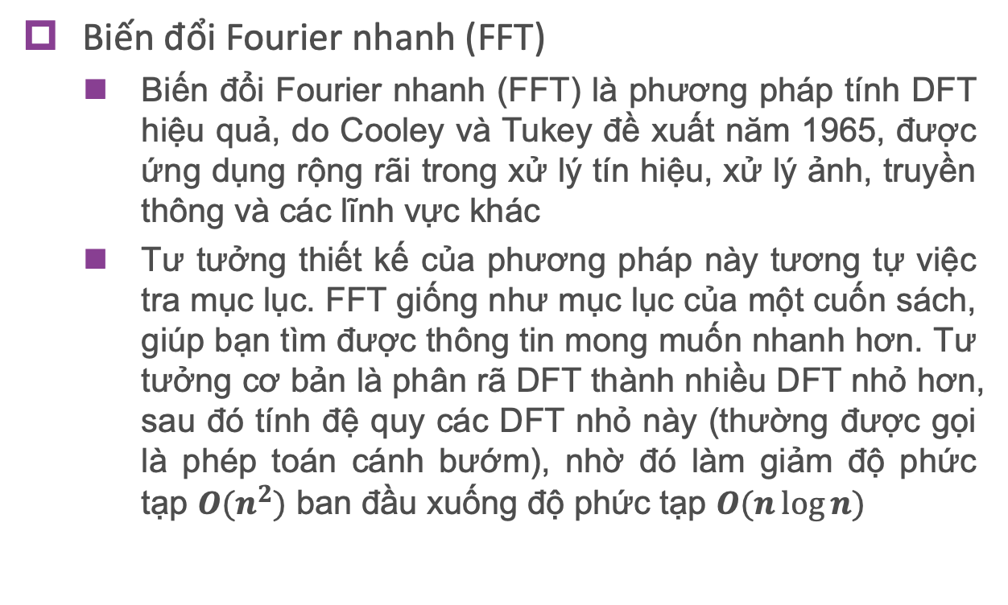
Biến đổi Fourier
Biến đổi Fourier nhanh (FFT)
  Biến đổi Fourier nhanh (FFT) là phương pháp tính DFT hiệu quả, do Cooley và Tukey đề xuất năm 1965, được ứng dụng rộng rãi trong xử lý tín hiệu, xử lý ảnh, truyền thông và các lĩnh vực khác
  Tư tưởng thiết kế của phương pháp này tương tự việc tra mục lục. FFT giống như mục lục của một cuốn sách, giúp bạn tìm được thông tin mong muốn nhanh hơn. Tư tưởng cơ bản là phân rã DFT thành nhiều DFT nhỏ hơn, sau đó tính đệ quy các DFT nhỏ này (thường được gọi là phép toán cánh bướm), nhờ đó làm giảm độ phức tạp $O(n^{2})$ ban đầu xuống độ phức tạp $O(n\log{n})$
Notes:
“Thị giác máy tính——Thuật toán và ứng dụng” 3.4 Biến đổi Fourier
“Xử lý ảnh số (Gonzalez) ”4.2 Lọc trong miền tần số - Các khái niệm cơ bản

Slide 32
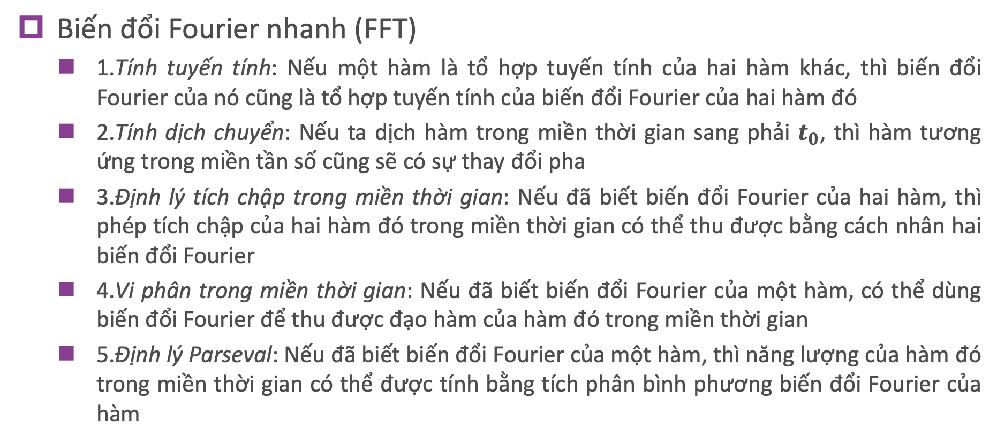
Biến đổi Fourier
Biến đổi Fourier nhanh (FFT)
  1.Tính tuyến tính: Nếu một hàm là tổ hợp tuyến tính của hai hàm khác, thì biến đổi Fourier của nó cũng là tổ hợp tuyến tính của biến đổi Fourier của hai hàm đó
  2.Tính dịch chuyển: Nếu ta dịch hàm trong miền thời gian sang phải $t_{0}$, thì hàm tương ứng trong miền tần số cũng sẽ có sự thay đổi pha
  3.Định lý tích chập trong miền thời gian: Nếu đã biết biến đổi Fourier của hai hàm, thì phép tích chập của hai hàm đó trong miền thời gian có thể thu được bằng cách nhân hai biến đổi Fourier
  4.Vi phân trong miền thời gian: Nếu đã biết biến đổi Fourier của một hàm, có thể dùng biến đổi Fourier để thu được đạo hàm của hàm đó trong miền thời gian
  5.Định lý Parseval: Nếu đã biết biến đổi Fourier của một hàm, thì năng lượng của hàm đó trong miền thời gian có thể được tính bằng tích phân bình phương biến đổi Fourier của hàm
Notes:
“Thị giác máy tính——Thuật toán và ứng dụng” 3.4 Biến đổi Fourier
“Xử lý ảnh số (Gonzalez) ”4.2 Lọc trong miền tần số - Các khái niệm cơ bản

Slide 33
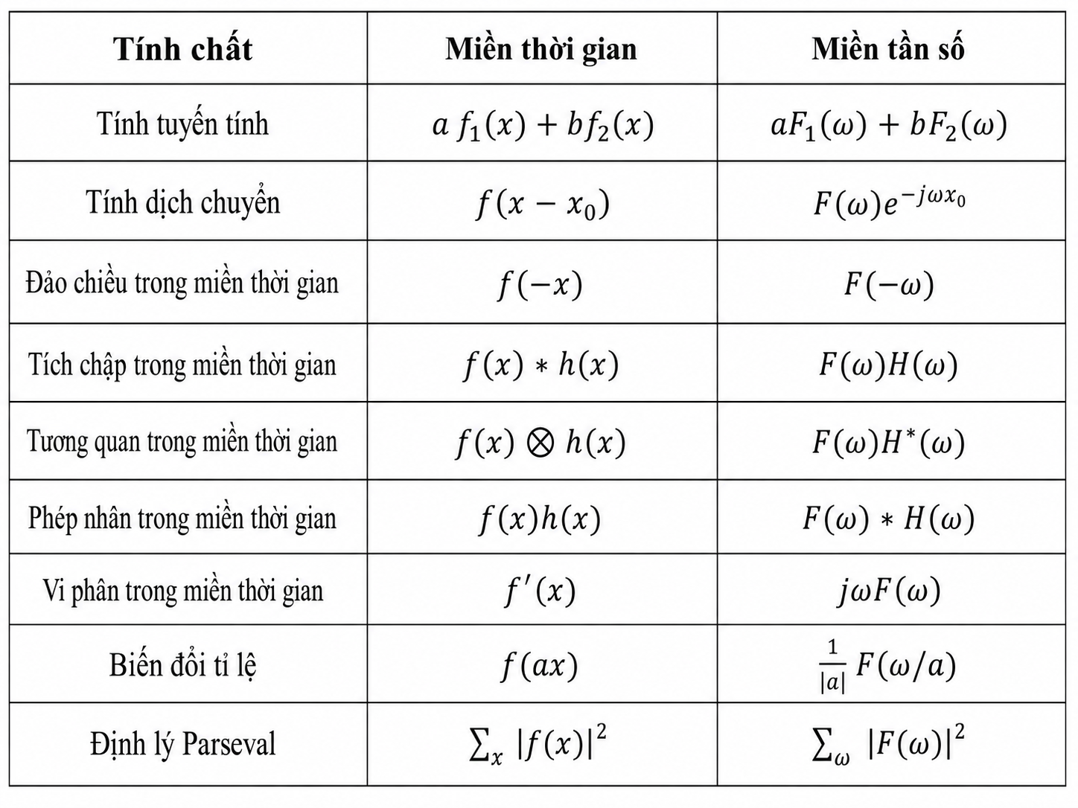
Biến đổi Fourier
Các tính chất của biến đổi Fourier
Notes:
“Thị giác máy tính——Thuật toán và ứng dụng” 3.4 Biến đổi Fourier
“Xử lý ảnh số (Gonzalez) ”4.2 Lọc trong miền tần số - Các khái niệm cơ bản

Slide 34
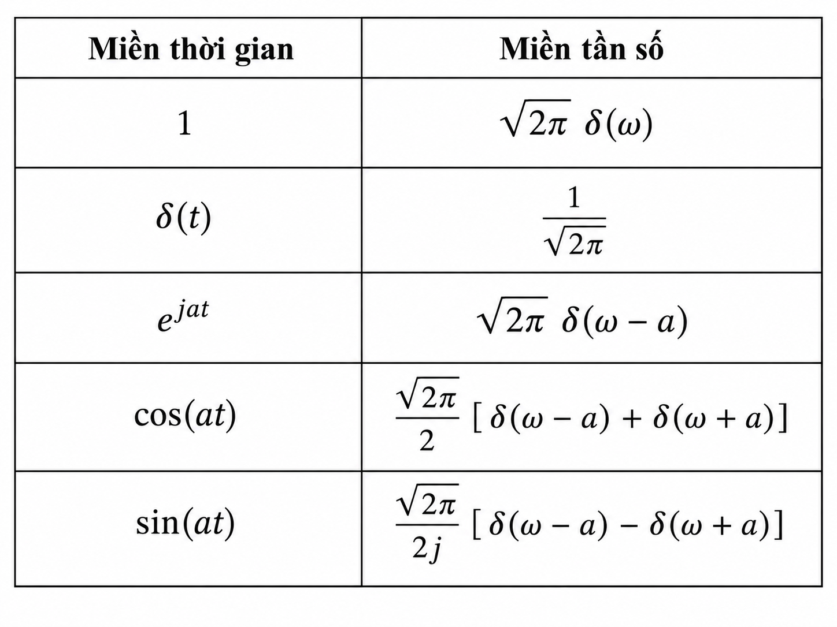
Biến đổi Fourier
Các cặp biến đổi Fourier của những hàm thường dùng
Notes:
“Thị giác máy tính——Thuật toán và ứng dụng” 3.4 Biến đổi Fourier
“Xử lý ảnh số (Gonzalez) ”4.2 Lọc trong miền tần số - Các khái niệm cơ bản

Slide 35
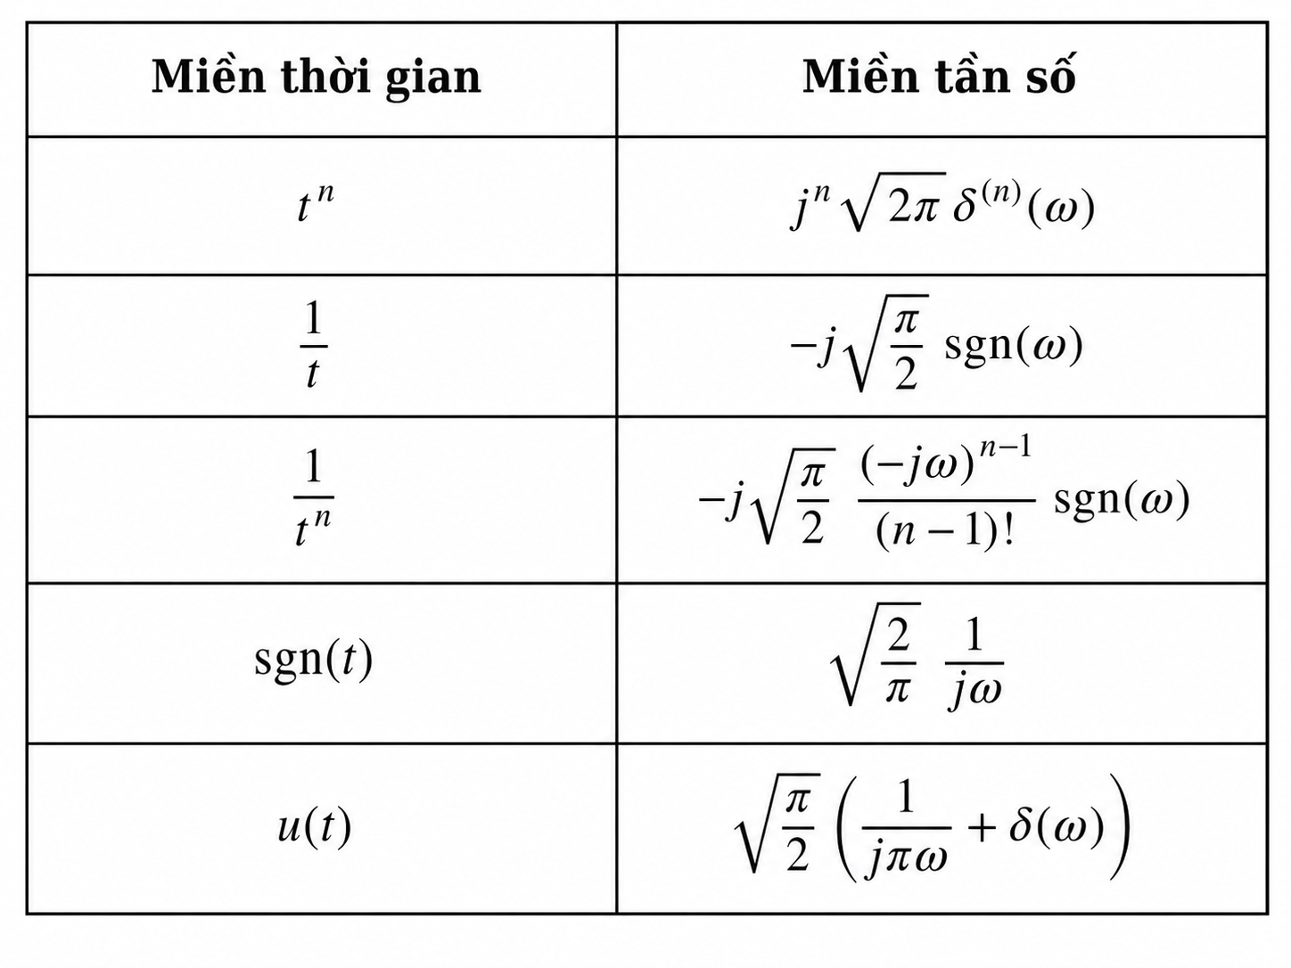
Biến đổi Fourier
Các cặp biến đổi Fourier của những hàm thường dùng
Notes:
“Thị giác máy tính——Thuật toán và ứng dụng” 3.4 Biến đổi Fourier
“Xử lý ảnh số (Gonzalez) ”4.2 Lọc trong miền tần số - Các khái niệm cơ bản

Slide 36
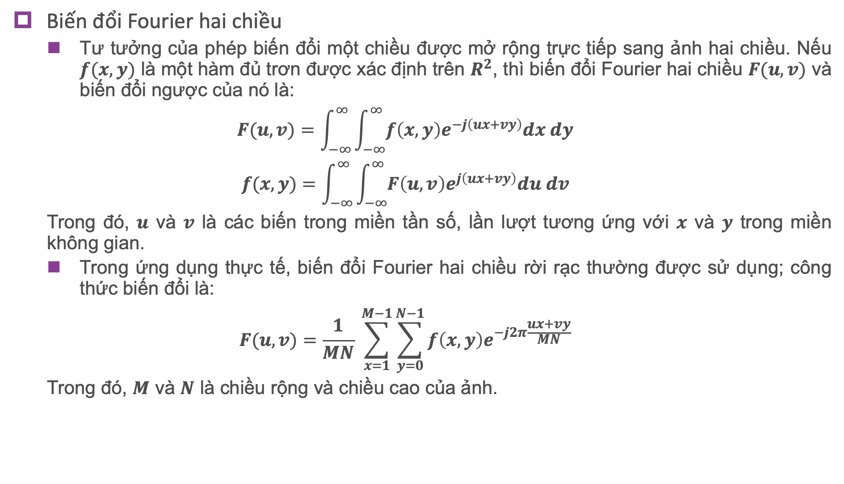
Biến đổi Fourier
Biến đổi Fourier hai chiều
  Tư tưởng của phép biến đổi một chiều được mở rộng trực tiếp sang ảnh hai chiều. Nếu $f(x,y)$ là một hàm đủ trơn được xác định trên $R^{2}$, thì biến đổi Fourier hai chiều $F(u,v)$ và biến đổi ngược của nó là:
  $$F(u,v)=\int_{−∞}^{∞}{\int_{−∞}^{∞}{f\left(x,y\right)e^{−j\left(ux+vy\right)}dx dy}}$$
  $$f(x,y)=\int_{−∞}^{∞}{\int_{−∞}^{∞}{F\left(u,v\right)e^{j\left(ux+vy\right)}du dv}}$$
  Trong đó, $u$ và $v$ là các biến trong miền tần số, lần lượt tương ứng với $x$ và $y$ trong miền không gian.
  Trong ứng dụng thực tế, biến đổi Fourier hai chiều rời rạc thường được sử dụng; công thức biến đổi là:
  $$F(u,v)=\frac{1}{MN} \sum_{x=1}^{M−1}{\sum_{y=0}^{N−1}{f\left(x,y\right)e^{−j2π\frac{ux+vy}{MN}}}}$$
  Trong đó, $M$ và $N$ là chiều rộng và chiều cao của ảnh.
Notes:
“Thị giác máy tính——Thuật toán và ứng dụng” 3.4 Biến đổi Fourier
“Xử lý ảnh số (Gonzalez) ”4.2 Lọc trong miền tần số - Các khái niệm cơ bản

Slide 37
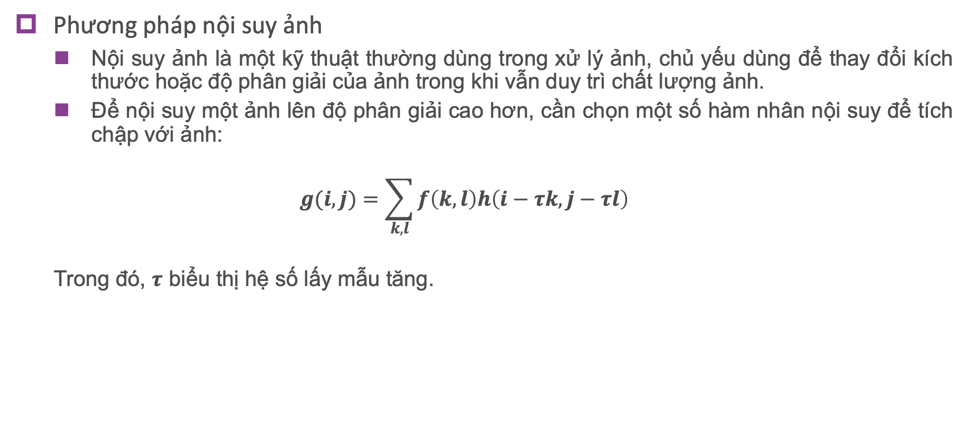
Phương pháp nội suy ảnh
Phương pháp nội suy ảnh
  Nội suy ảnh là một kỹ thuật thường dùng trong xử lý ảnh, chủ yếu dùng để thay đổi kích thước hoặc độ phân giải của ảnh trong khi vẫn duy trì chất lượng ảnh.
  Để nội suy một ảnh lên độ phân giải cao hơn, cần chọn một số hàm nhân nội suy để tích chập với ảnh:
  $$g(i,j)=\sum_{k,l}{f\left(k,l\right)h\left(i−τk,j−τl\right)}$$
  Trong đó, $τ$ biểu thị hệ số lấy mẫu tăng.
Notes:
“Thị giác máy tính——Thuật toán và ứng dụng” 3.5.1 Nội suy

Slide 38


Phương pháp nội suy ảnh
Nội suy láng giềng gần nhất
  Nội suy láng giềng gần nhất là phương pháp nội suy đơn giản nhất, trực tiếp lấy giá trị pixel gần nhất làm kết quả nội suy.
  Đối với một điểm trong ảnh $(x,y)$, tọa độ của pixel gần điểm đó nhất là $(\tilde{x}, \tilde{y})$, vì vậy giá trị pixel tại điểm này chính là giá trị pixel ở vị trí pixel gần nhất tương ứng.
  Phương pháp này có tốc độ tính toán nhanh, nhưng kết quả nội suy có thể xuất hiện hiện tượng răng cưa rõ rệt
Notes:
“Thị giác máy tính——Thuật toán và ứng dụng” 3.5.1 Nội suy

Slide 39


Phương pháp nội suy ảnh
Nội suy song tuyến tính
  Nội suy song tuyến tính là phương pháp nội suy dựa trên pixel.
  Trước hết, phương pháp này thực hiện nội suy tuyến tính theo chiều ngang và chiều dọc, sau đó tiếp tục nội suy tuyến tính các kết quả thu được theo hai chiều
  $$Q_{11}:\left(x_{1},y_{1}\right),Q_{12}:\left(x_{1},y_{2}\right),Q_{21}:\left(x_{2},y_{1}\right),Q_{22}:\left(x_{2},y_{2}\right)$$
  $$f\left(x,y_{1}\right)=\frac{x_{2}−x}{x_{2}−x_{1}} f\left(Q_{11}\right)+\frac{x−x_{1}}{x_{2}−x_{1}} f\left(Q_{21}\right)$$
  $$f\left(x,y_{2}\right)=\frac{x_{2}−x}{x_{2}−x_{1}} f\left(Q_{12}\right)+\frac{x−x_{1}}{x_{2}−x_{1}} f\left(Q_{22}\right)$$
  $$f(x,y)=\frac{y_{2}−y}{y_{2}−y_{1}} f\left(x,y_{1}\right)+\frac{y−y_{1}}{y_{2}−y_{1}} f\left(x,y_{2}\right)$$
Notes:
“Thị giác máy tính——Thuật toán và ứng dụng” 3.5.1 Nội suy

Slide 40

Phương pháp nội suy ảnh
Nội suy spline
  Nội suy spline là một dạng nội suy sử dụng đa thức từng đoạn đặc biệt gọi là spline.
  Do nội suy spline có thể dùng spline đa thức bậc thấp để đạt sai số nội suy nhỏ và tránh hiện tượng Runge khi sử dụng đa thức bậc cao, phương pháp này đã trở nên phổ biến.
  Tuy tính toán tương đối phức tạp, nhưng hiệu quả nội suy rất tốt, có thể giảm đáng kể hiện tượng mờ và răng cưa

Slide 41

Biến đổi hình học ảnh
Các phép biến đổi hình học ảnh thường gặp
  1.Tịnh tiến ảnh: là việc di chuyển ảnh theo một hướng nhất định với một khoảng cách nhất định. Giả sử ảnh gốc là $f(x,y)$, ảnh sau khi tịnh tiến là $g(x,y)$, vector tịnh tiến là $\left(t_{x},t_{y}\right)$, thì phép biến đổi tịnh tiến là:
  $$g(x,y)=f\left(x−t_{x},y−t_{y}\right)$$
  2.Xoay ảnh: là việc xoay ảnh quanh một điểm theo một góc nhất định. Giả sử ảnh gốc là $f(x,y)$, ảnh sau khi xoay là $g(x,y)$, tâm xoay là $\left(c_{x},c_{y}\right)$, góc xoay là $θ$, thì phép biến đổi xoay là:
  $$g(x,y)=f\left(x^{′},y^{’}\right)$$
  Trong đó, $x^{′}=\left(x−c_{x}\right)cosθ−\left(y−c_{y}\right)sinθ，y′=\left(x−c_{x}\right)sinθ+\left(y−c_{y}\right)cosθ$
  3.Co giãn ảnh: là việc thay đổi kích thước ảnh, có thể là phóng to hoặc thu nhỏ. Giả sử ảnh gốc là $f(x,y)$, ảnh sau khi co giãn là $g(x,y)$, hệ số co giãn là $s$, thì phép biến đổi co giãn là:
  $$g(x,y)=f(sx,sy)$$
Notes:
“Thị giác máy tính——Thuật toán và ứng dụng” 3.6 Biến đổi hình học

Slide 42

Biến đổi hình học ảnh
Các phép biến đổi hình học ảnh thường gặp
  4.Biến đổi affine ảnh: Biến đổi affine ảnh là một phép biến đổi phức tạp hơn, có thể đồng thời thực hiện tịnh tiến, xoay và co giãn. Giả sử ảnh gốc là $f(x,y)$, ảnh sau biến đổi affine là $g(x,y)$, ma trận biến đổi là $A$, độ dịch chuyển là $t$, thì phép biến đổi affine là:
  $$g(x,y)=f(A[x y]+t)$$
  5.Biến đổi phối cảnh ảnh: Biến đổi phối cảnh ảnh là một phép biến đổi mô phỏng cách mắt người quan sát vật thể, có thể làm thay đổi cảm nhận chiều sâu của ảnh. Giả sử ma trận biến đổi là P, thì phép biến đổi phối cảnh có thể được biểu diễn như sau:
  $$g(x,y) = f(P[x y])$$
Notes:
“Thị giác máy tính——Thuật toán và ứng dụng” 3.6 Biến đổi hình học

Slide 43

Biến đổi hình học ảnh
Các phép biến đổi hình học ảnh thường gặp
Notes:
“Thị giác máy tính——Thuật toán và ứng dụng” 3.6 Biến đổi hình học

Slide 44

Biến đổi không gian màu của ảnh
Các không gian màu thường gặp
  Không gian màu RGB (RGB color space): Đây là không gian màu cộng, biểu diễn màu dựa trên ba thành phần đỏ (Red), lục (Green) và lam (Blue). RGB được sử dụng phổ biến trong màn hình, máy ảnh số và các thiết bị phát sáng.
  Không gian màu CMYK (CMYK color space): Đây là không gian màu trừ, sử dụng bốn thành phần xanh lơ (Cyan), đỏ cánh sen (Magenta), vàng (Yellow) và đen (Key/Black). CMYK chủ yếu được dùng trong in ấn và các hệ thống tạo màu dựa trên sự phản xạ ánh sáng.
  Không gian màu HSV (HSV color space): HSV biểu diễn màu theo ba thành phần: sắc độ (Hue), độ bão hòa (Saturation) và giá trị độ sáng (Value). Sắc độ xác định loại màu, độ bão hòa thể hiện mức độ tinh khiết của màu, còn giá trị độ sáng biểu thị mức sáng tối. Không gian màu này thường được sử dụng trong chỉnh sửa ảnh, phân đoạn màu và các ứng dụng cần điều chỉnh màu một cách trực quan.
Notes:
“Thị giác máy tính——Thuật toán và ứng dụng” 3.1.2 Biến đổi màu
“Xử lý ảnh số (Gonzalez) ” 6.2 Mô hình màu

Slide 45


Biến đổi không gian màu của ảnh
Chuyển đổi không gian màu
  Chuyển đổi giữa RGB và HSV: Trước hết cần xác định giá trị màu lớn nhất (V), sau đó tính độ bão hòa (S), cuối cùng xác định sắc thái (H)
  $$C_{max}=\max\left(R^{′},G^{′},B^{′}\right) C_{min}=\min\left(R^{′},G^{′},B^{′}\right)$$
Notes:
“Thị giác máy tính——Thuật toán và ứng dụng” 3.1.2 Biến đổi màu
“Xử lý ảnh số (Gonzalez) ” 6.2 Mô hình màu

Slide 46


Cân bằng histogram
Giới thiệu về cân bằng histogram
  Tư tưởng cốt lõi của cân bằng histogram là tìm một hàm ánh xạ $f(I)$ sao cho histogram sau ánh xạ đồng đều nhất có thể. Quá trình này tương tự việc sinh mẫu ngẫu nhiên từ hàm phân bố mật độ xác suất; trước hết cần tính hàm phân phối tích lũy thông qua phân bố của $h(I)$:
  $$c\left(I\right)=\frac{1}{N} \sum_{i=0}^{I}{h\left(i\right)=c\left(I−1\right)+\frac{1}{N}h\left(I\right)}$$
  Trong đó, $N$ là số lượng pixel trong ảnh. Trong thực tế, khi xử lý giá trị pixel 8 bit, phạm vi giá trị pixel thường từ 0 đến 255.
Notes:
“Thị giác máy tính——Thuật toán và ứng dụng” 3.1.4 Cân bằng histogram

Slide 47
§3.3 Các phương pháp tăng cường dữ liệu ảnh điển hình
I. Biến đổi affine ngẫu nhiên
II. Biến đổi độ sáng/sắc thái/độ bão hòa ngẫu nhiên
III. Cắt xén và ghép nối ngẫu nhiên

Slide 48

Các phương pháp tăng cường dữ liệu ảnh điển hình
Các phương pháp tăng cường dữ liệu ảnh điển hình bao gồm biến đổi affine ngẫu nhiên, biến đổi độ sáng ngẫu nhiên, cắt xén và ghép nối ngẫu nhiên, v.v.
Những phương pháp này đặc biệt quan trọng khi huấn luyện mô hình học sâu; chúng có thể làm tăng hiệu quả tính đa dạng của dữ liệu huấn luyện, qua đó cải thiện khả năng khái quát của mô hình

Slide 49


Biến đổi affine ngẫu nhiên
Biến đổi affine ngẫu nhiên
  Co giãn ngẫu nhiên: là việc điều chỉnh ngẫu nhiên kích thước ảnh. Cách thực hiện là chọn ngẫu nhiên một hệ số tỉ lệ $s = 1 + rand(−τ,τ)$ dựa trên chiều rộng và chiều cao ban đầu của ảnh để phóng to hoặc thu nhỏ. Xoay ngẫu nhiên: là việc thay đổi ngẫu nhiên góc của ảnh.
  Cụ thể, chọn ngẫu nhiên một góc $θ=rand\left(−ρ,ρ\right)$ rồi xoay quanh tâm ảnh
  Tịnh tiến ngẫu nhiên: di chuyển các pixel trong ảnh bằng cách chọn ngẫu nhiên độ dịch chuyển theo chiều ngang và chiều dọc $(dx,dy)=\left(rand\left(−t,t\right),rand\left(−t,t\right)\right)$
Notes:
“Deep Learning”Goodfellow 7.4 Tăng cường tập dữ liệu
Chuyên mục Zhihu: https://zhuanlan.zhihu.com/p/634253859, https://zhuanlan.zhihu.com/p/402511359?utm_id=0

Slide 50


Biến đổi độ sáng/sắc thái/độ bão hòa ngẫu nhiên
Biến đổi độ sáng/sắc thái/độ bão hòa ngẫu nhiên
  Điều chỉnh độ sáng ngẫu nhiên: là việc thay đổi ngẫu nhiên mức sáng tối của ảnh:
  $L^{′}=L+η\left(H−L\right)$.
  Điều chỉnh độ tương phản ngẫu nhiên: là việc thay đổi ngẫu nhiên độ tương phản của ảnh
  $C^{′}=αC$.
  Điều chỉnh độ bão hòa ngẫu nhiên: là việc thay đổi ngẫu nhiên độ bão hòa của ảnh
  $S^{′}=βS$.
Notes:
“Deep Learning”Goodfellow 7.4 Tăng cường tập dữ liệu
Chuyên mục Zhihu: https://zhuanlan.zhihu.com/p/634253859, https://zhuanlan.zhihu.com/p/402511359?utm_id=0

Slide 51


Cắt xén và ghép nối ngẫu nhiên
Cắt xén ngẫu nhiên
  Cắt xén ngẫu nhiên là việc chọn ngẫu nhiên một phần của ảnh để cắt.
  Phương pháp này có thể mô phỏng các góc quan sát và bối cảnh khác nhau, giúp mô hình học được khả năng nhận dạng đối tượng dưới những góc quan sát và bối cảnh khác nhau.
  Về mặt toán học, có thể biểu diễn như sau:
  $$I^{′}=I\left(x_{1},y_{1},x_{2},y_{2}\right)$$
  Trong đó, $I$là ảnh gốc, $I^{‘}$là ảnh sau khi cắt xén, $\left(x_{1},y_{1}\right)$ là tọa độ góc trên bên trái của vùng cắt, $\left(x_{2},y_{2}\right)$ còn là tọa độ góc dưới bên phải của vùng cắt
Notes:
“Deep Learning”Goodfellow 7.4 Tăng cường tập dữ liệu
Chuyên mục Zhihu: https://zhuanlan.zhihu.com/p/634253859, https://zhuanlan.zhihu.com/p/402511359?utm_id=0

Slide 52

Cắt xén và ghép nối ngẫu nhiên
Ghép nối ngẫu nhiên
  Để khai thác sâu hơn mối quan hệ giữa các điểm ảnh và các mẫu ảnh, các nhà nghiên cứu đã đề xuất nhiều phương pháp tăng cường dữ liệu dựa trên phép trộn mẫu (sample-mixing data augmentation). Trong những năm gần đây, hai kỹ thuật tiêu biểu là Mixup (Zhang và cộng sự, 2017) và CutMix (Yun và cộng sự, 2019).
    Mixup tạo mẫu huấn luyện mới bằng cách nội suy tuyến tính hai ảnh đầu vào, đồng thời trộn nhãn của chúng theo cùng một tỉ lệ.
    Phát triển từ ý tưởng trộn mẫu, CutMix cắt một vùng từ ảnh này và dán vào ảnh khác. Nhãn của mẫu mới được kết hợp theo tỉ lệ diện tích của các vùng ảnh tương ứng.
Notes:
“Deep Learning”Goodfellow 7.4 Tăng cường tập dữ liệu
Chuyên mục Zhihu: https://zhuanlan.zhihu.com/p/634253859, https://zhuanlan.zhihu.com/p/402511359?utm_id=0

Slide 53

Câu hỏi suy ngẫm
Hãy vận dụng kiến thức về phân tích tín hiệu trong miền thời gian–tần số để tự động phát hiện video bị giả mạo/can thiệp (tampered video)

